Slide 1
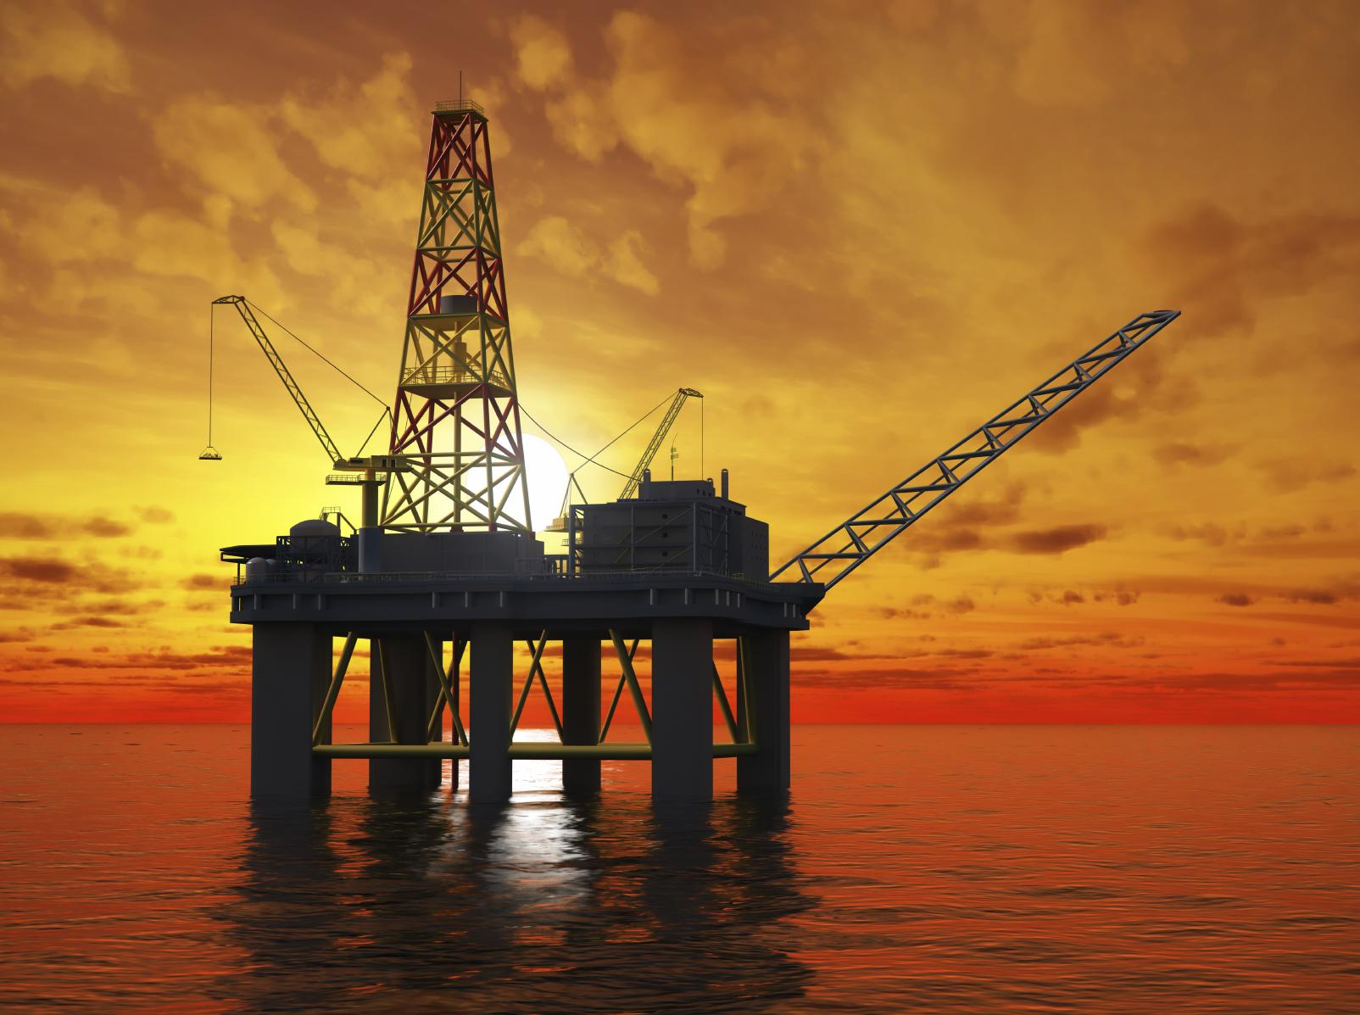
YAKITLAR

Slide 2
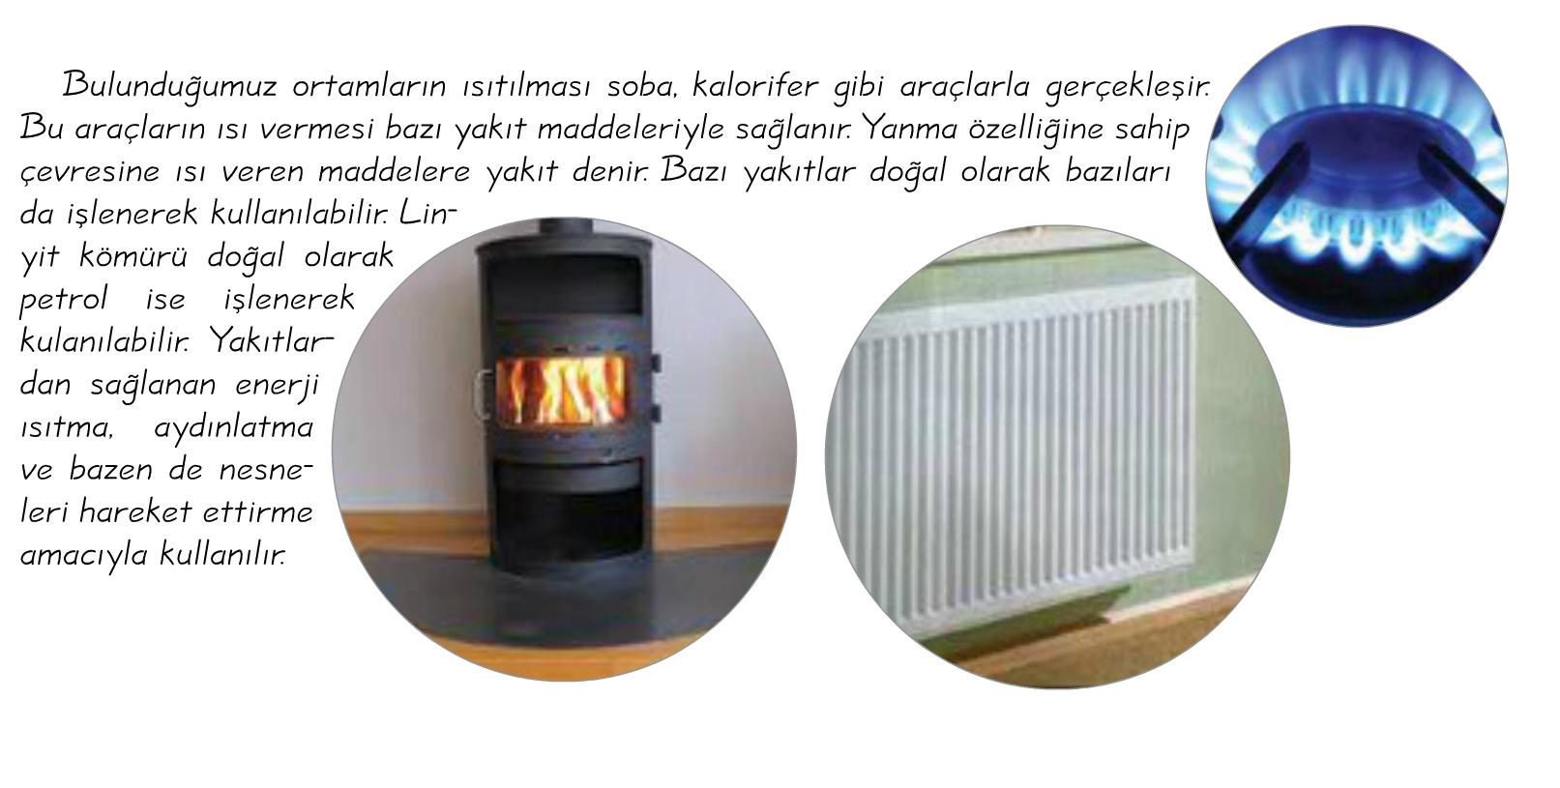
Yakıtlar depolanmış enerji kaynaklarıdır.
Yakıtların yanabilmesi için oksijen gazı gerekmektedir.

Slide 3
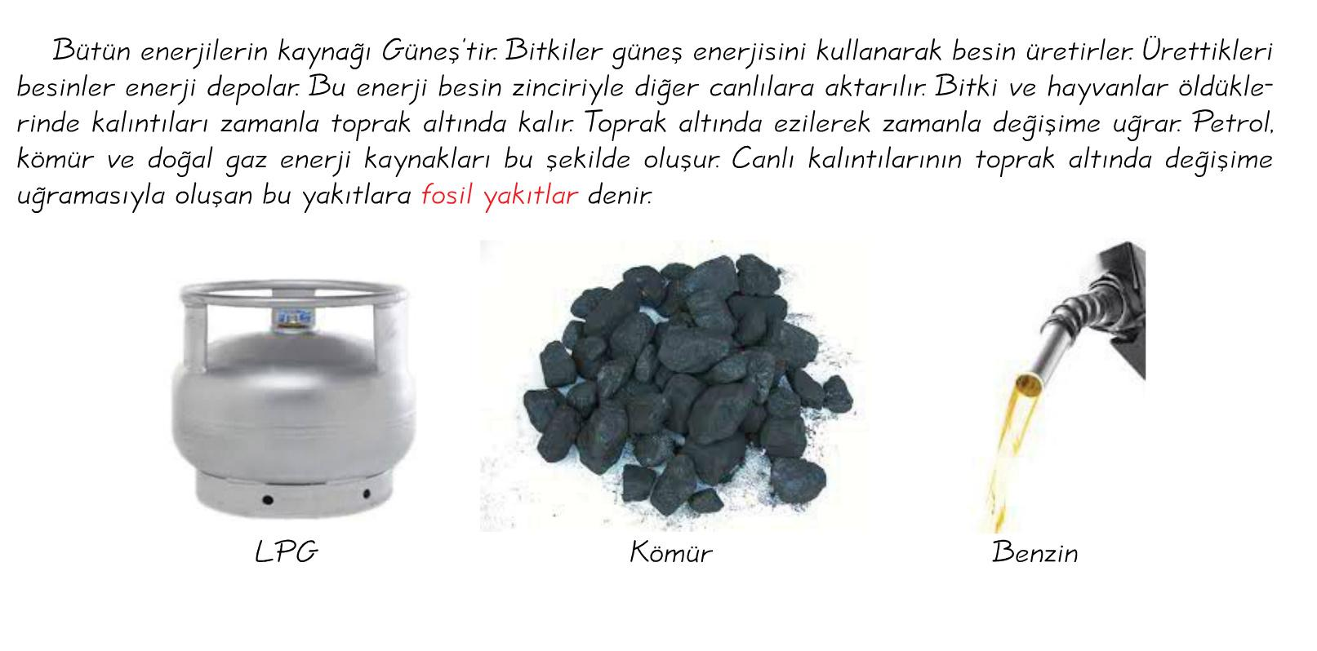
Kömür en yaygın kullanılan fosil yakıttır.
Petrolün elli yıl içerisinde tamamen tükenmesi beklenmektedir.

Slide 4
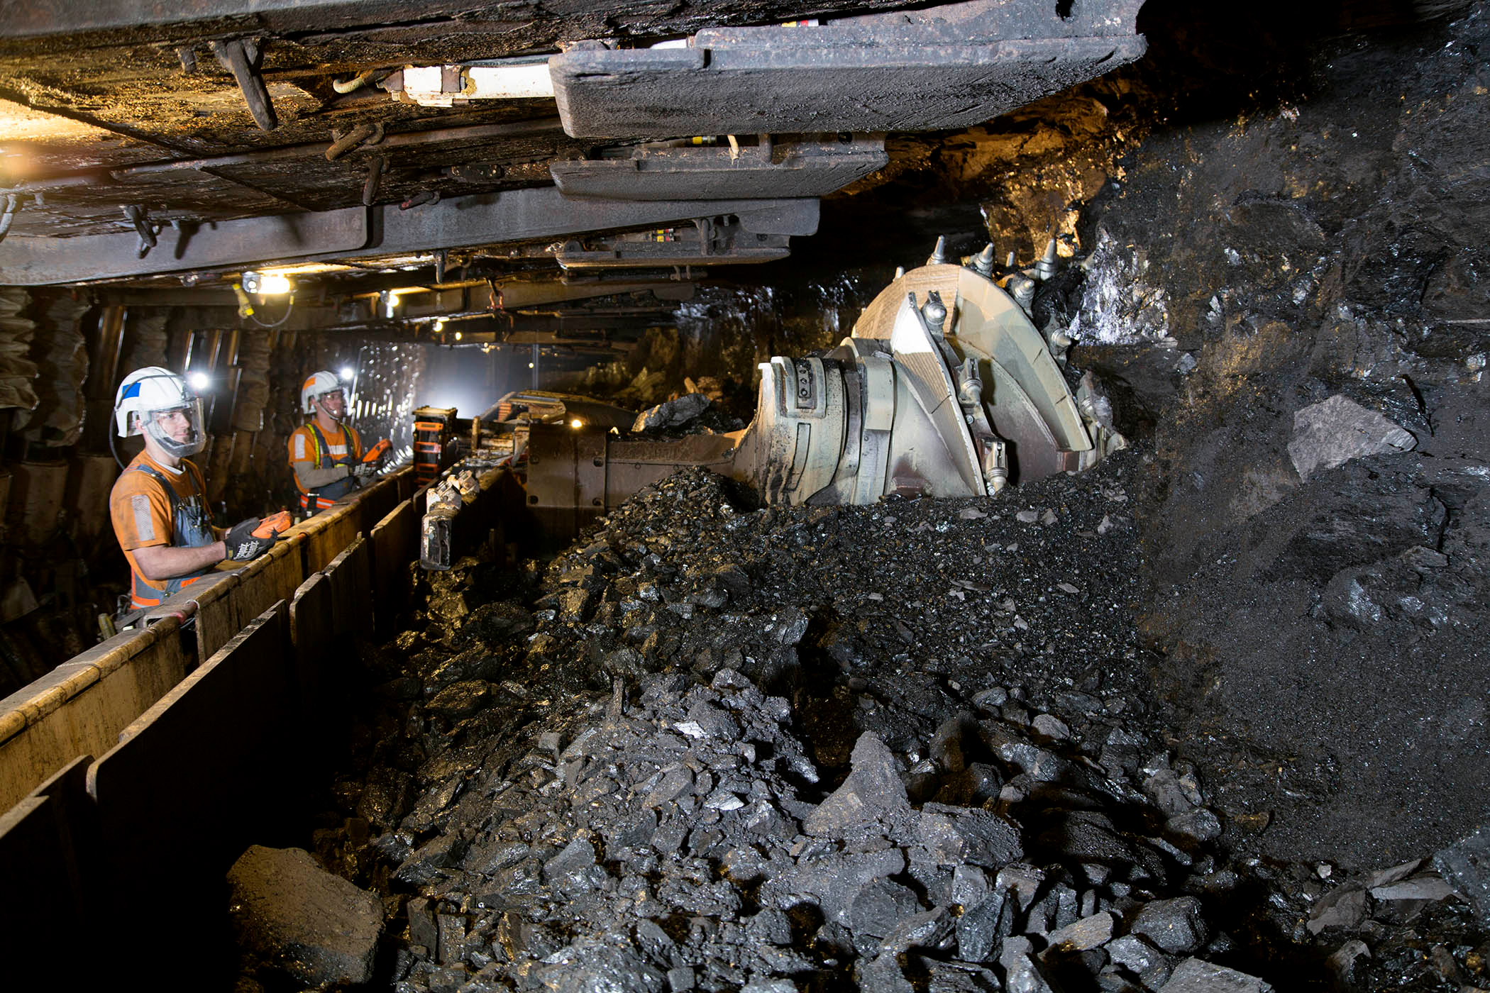
Ülkemizin fosil yakıt kaynakları ve üretimi çok sınırlıdır. Ülkemizde kullanılan kömür, petrol ve doğal gazın % 90 ‘ından fazlası başka ülkelerden satın alınmaktadır.

Slide 5
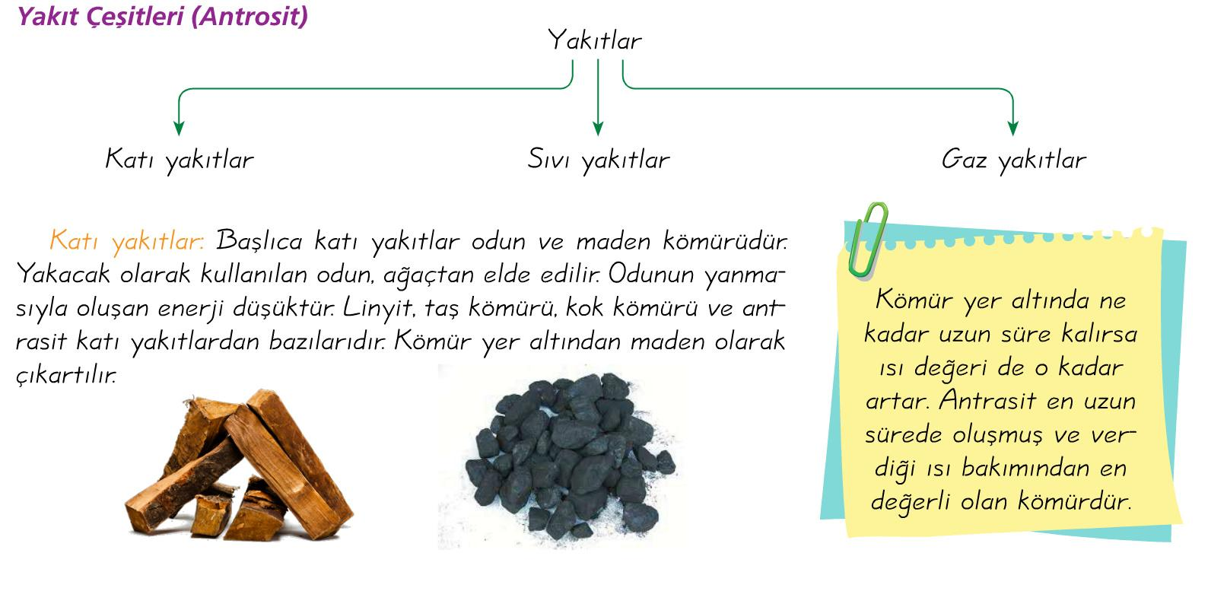

Slide 6


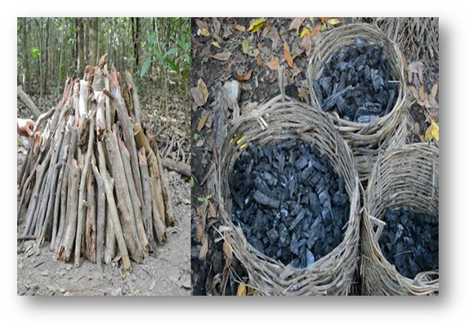


Slide 7
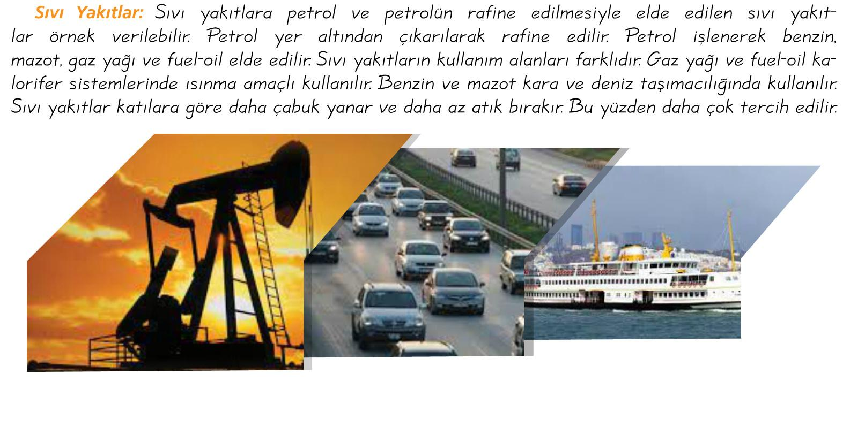



Slide 8
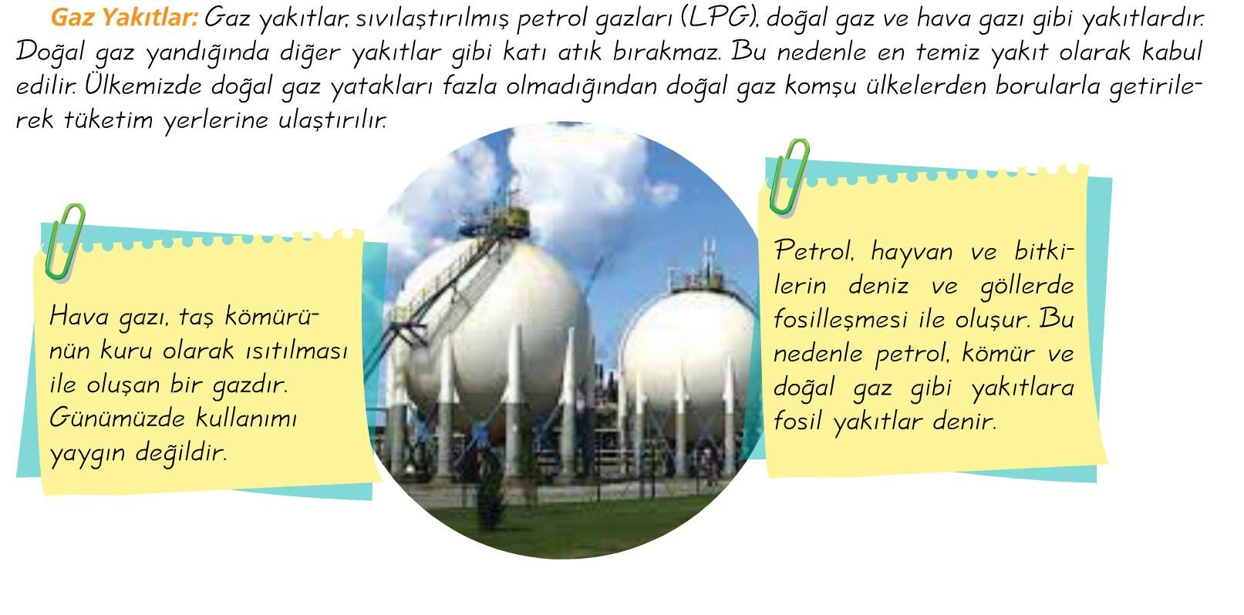
Doğal gaz yerin derinliklerinden çıkarılır.

Slide 9
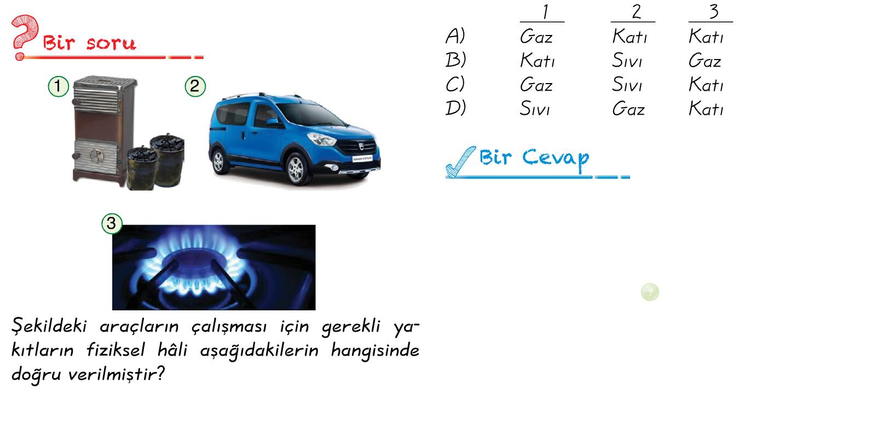

Slide 10
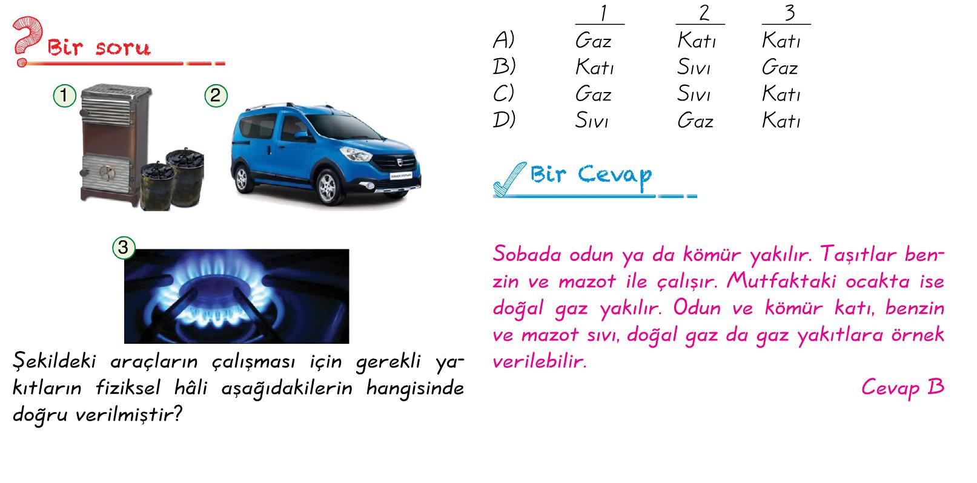

Slide 11
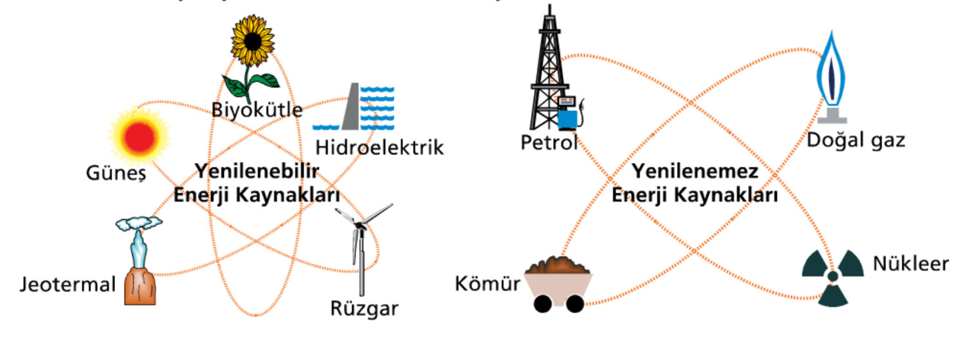
Yenilenebilir ve yenilenemez enerji kaynakları
Sürekli kullanıldıkları halde tükenmeyen enerji kaynaklarına yenilenebilir enerji kaynakları denir. Yenilenebilir enerji kaynaklarının kullanımı çevreye zarar vermez.
Fosil yakıtlar kullanıldıklarında yenilenebilmeleri milyonlarca yıl sürdükleri için bu yakıtlara yenilenemez enerji kaynakları denir.

Slide 12
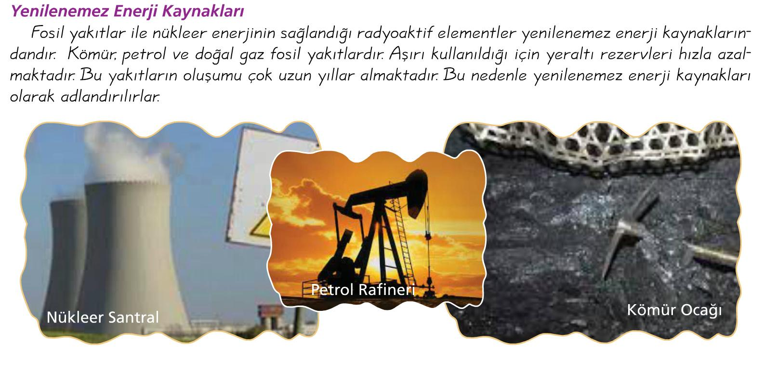
Kömür, termik santrallerde elektrik enerjisi elde etmek amacıyla kullanılır.

Slide 13
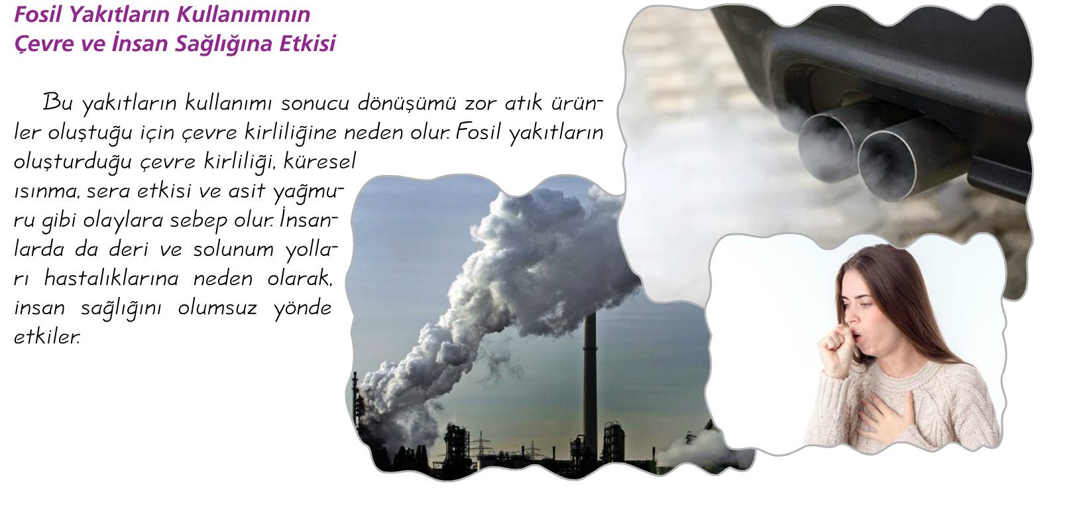

Slide 14
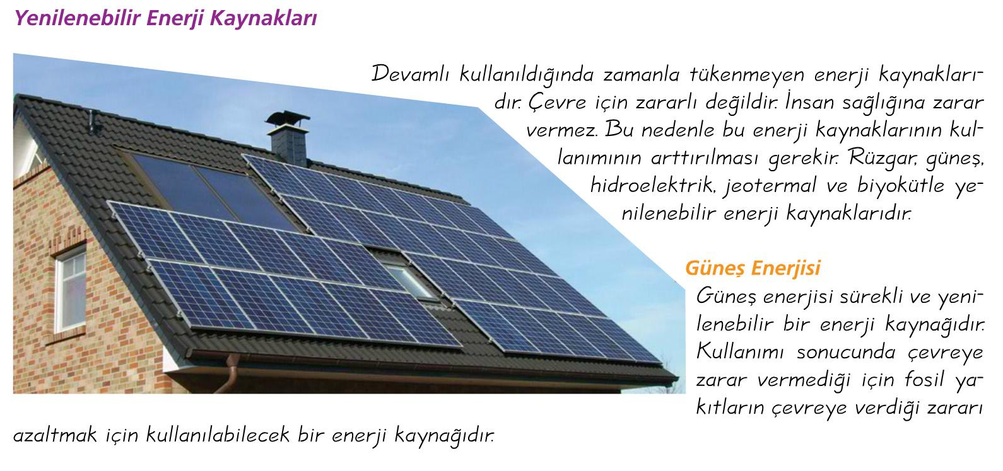

Slide 15
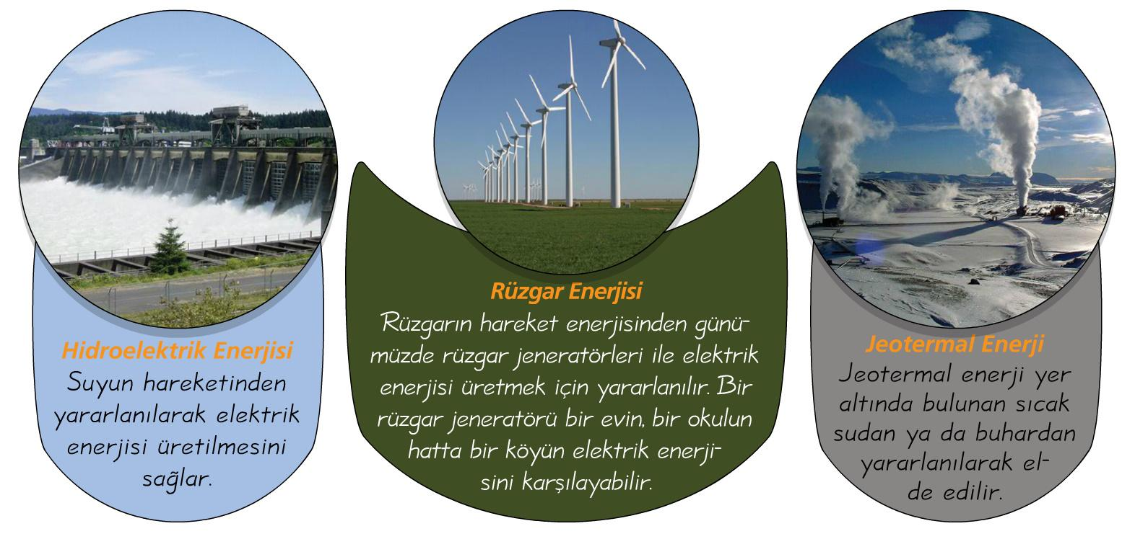

Slide 16
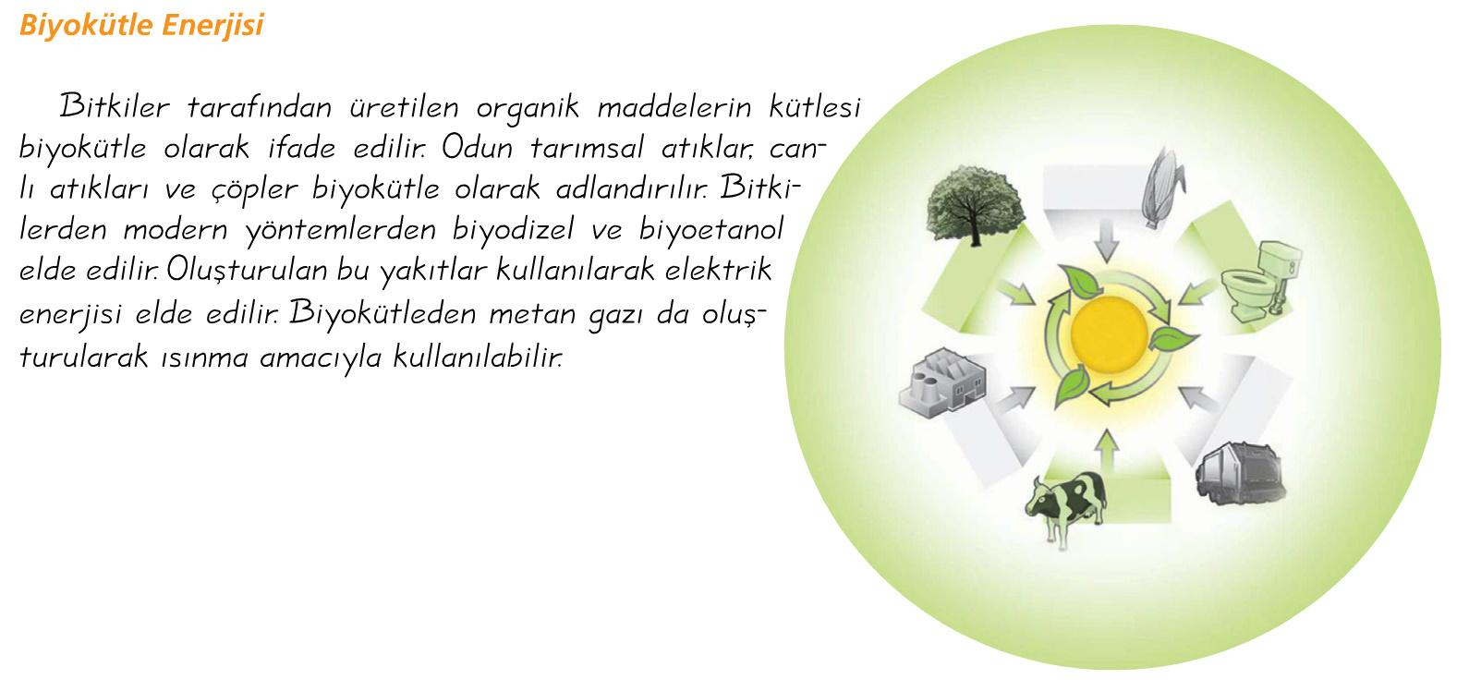
(biyogaz)

Slide 17
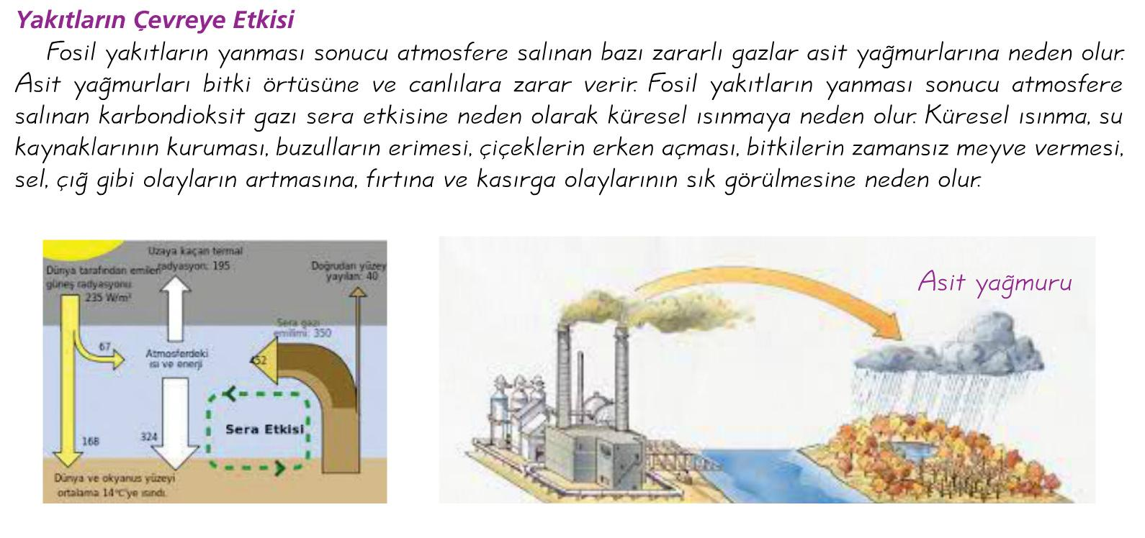
Ayrıca
buzulların erimesi deniz suyu seviyesini yükseltir.
Sera etkisi ve küresel ısınma küresel iklim değişikliğine yol açar.

Slide 18
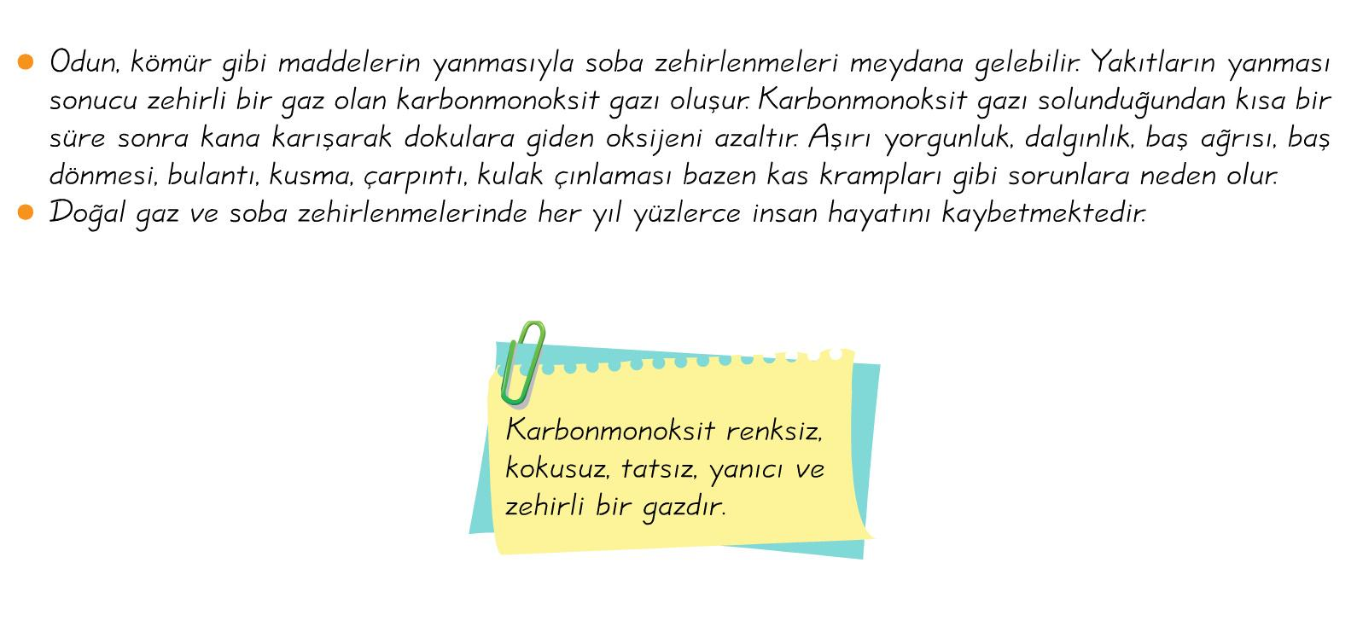
Oksijeni etkisiz hale getirir.

Slide 19
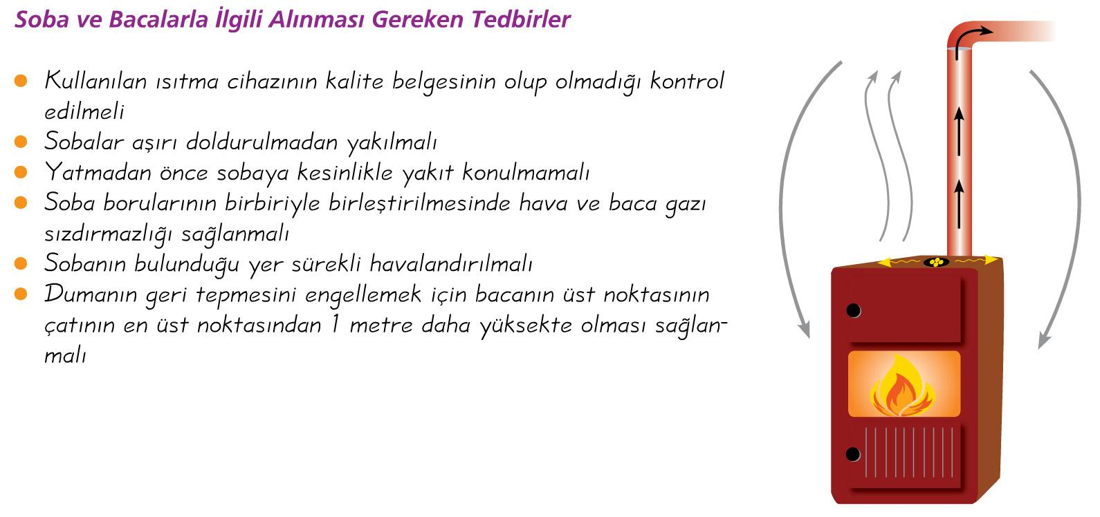
Yılda iki kez bacalar temizlenmeli.
Kaliteli kömür kullanılmalı.
Lodoslu ve fırtınalı havalarda kombi ve soba yakılmamalı.
Kömür sobası her zaman üstten yakılmalı.
Doğalgaz sistemlerinde kaçak ihtimaline karşı alarm (dedektör) kullanılmalı.

Slide 20
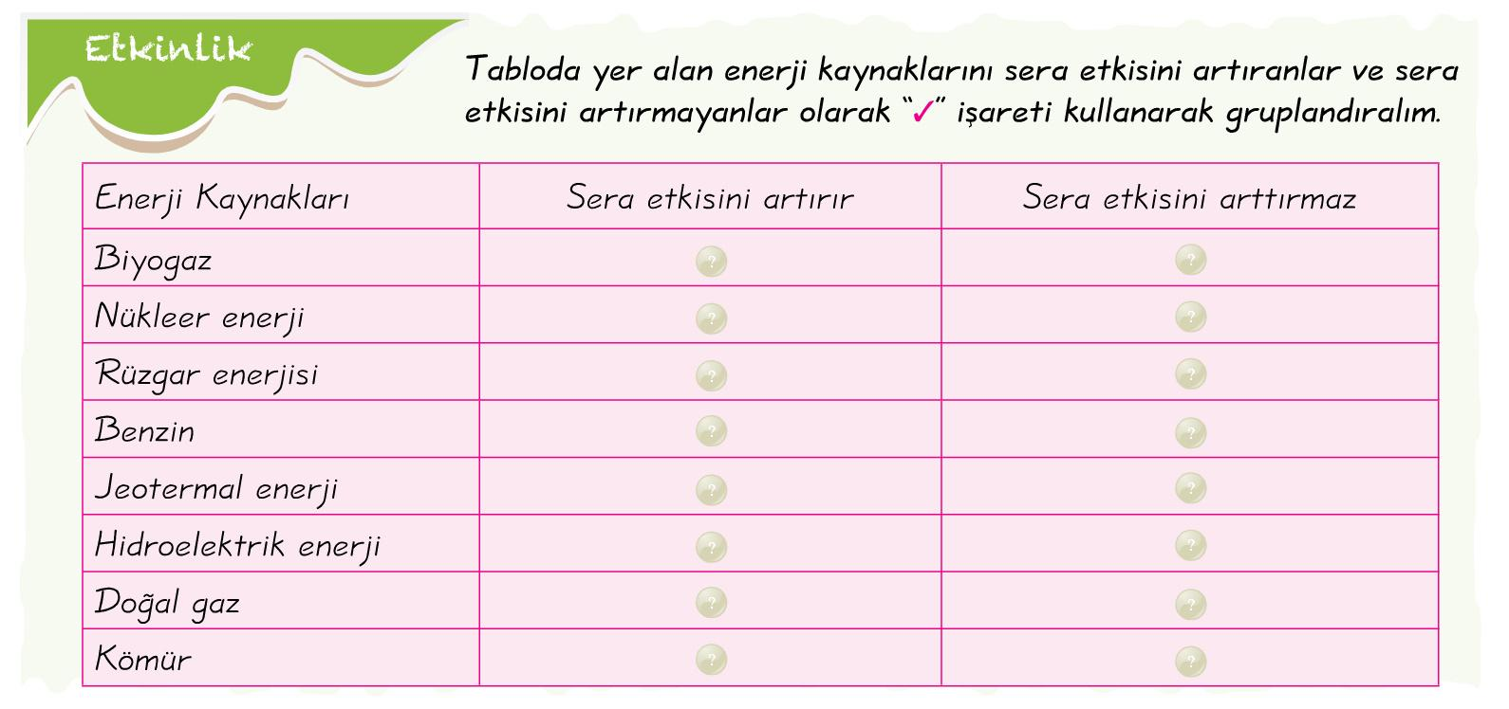

Slide 21


Slide 22


Slide 23
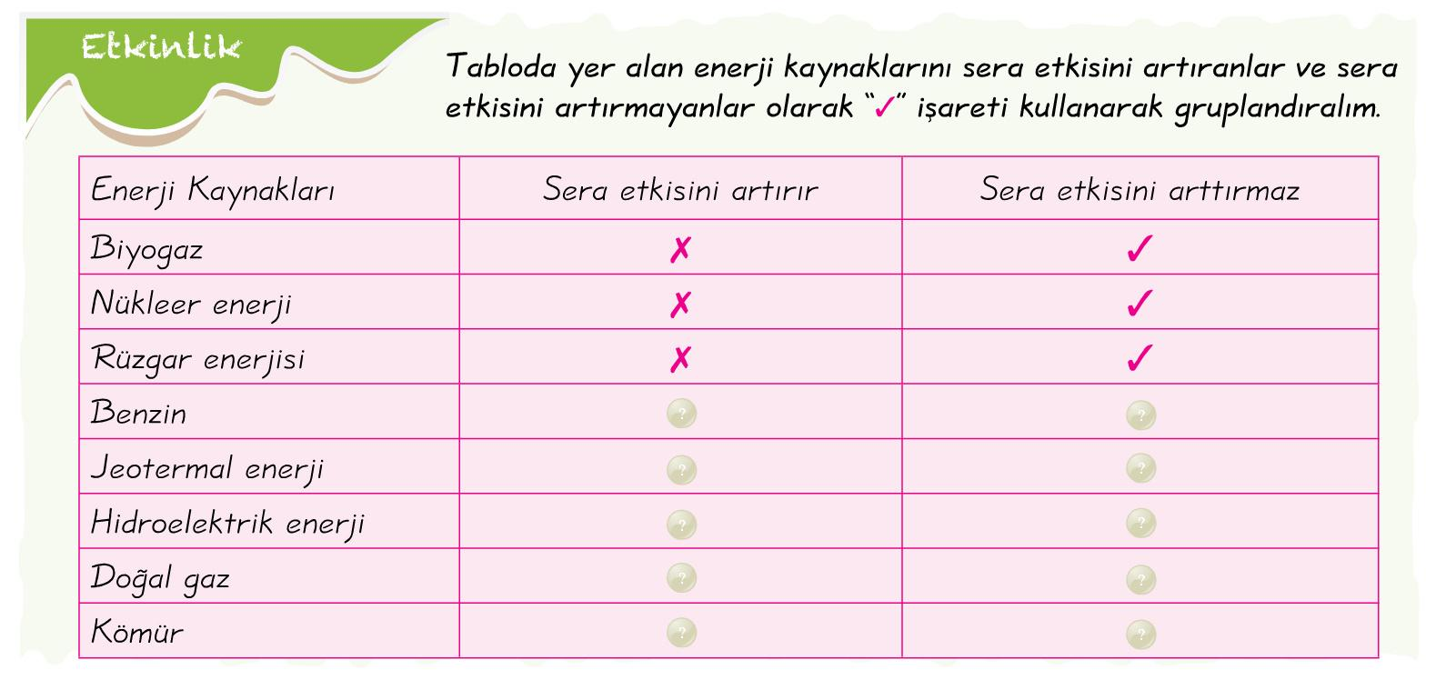

Slide 24


Slide 25


Slide 26


Slide 27


Slide 28
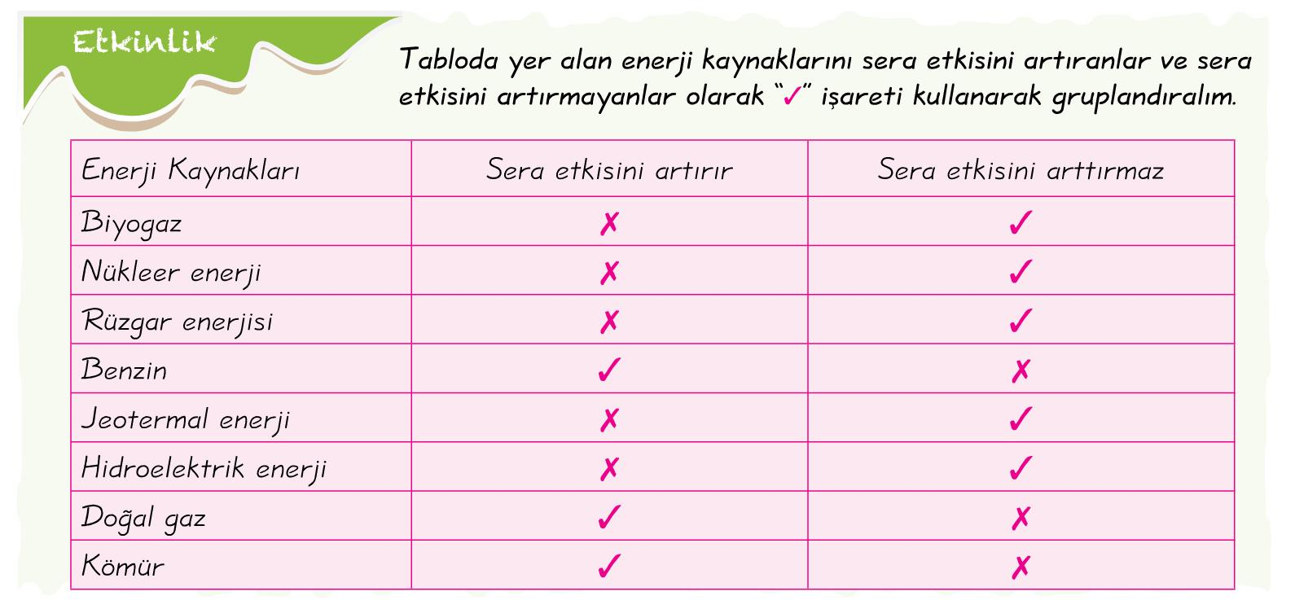

Slide 29
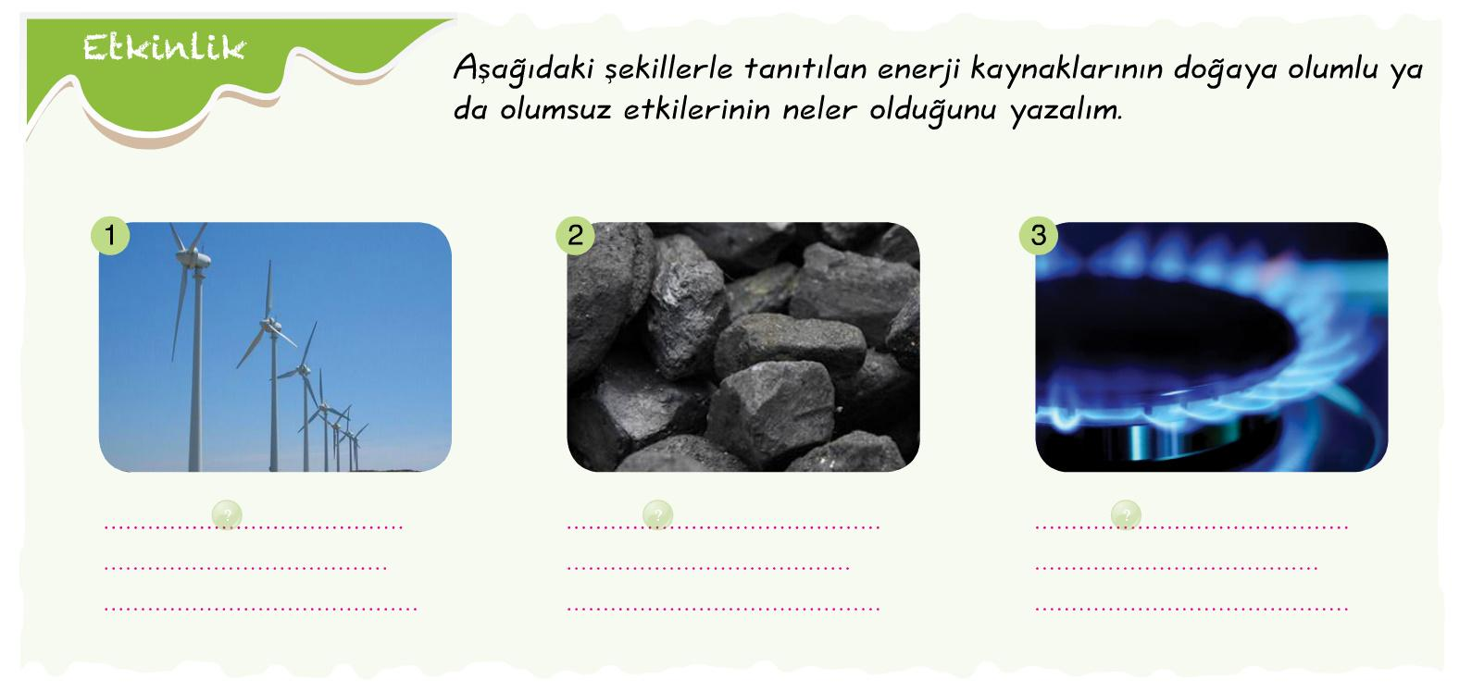

Slide 30
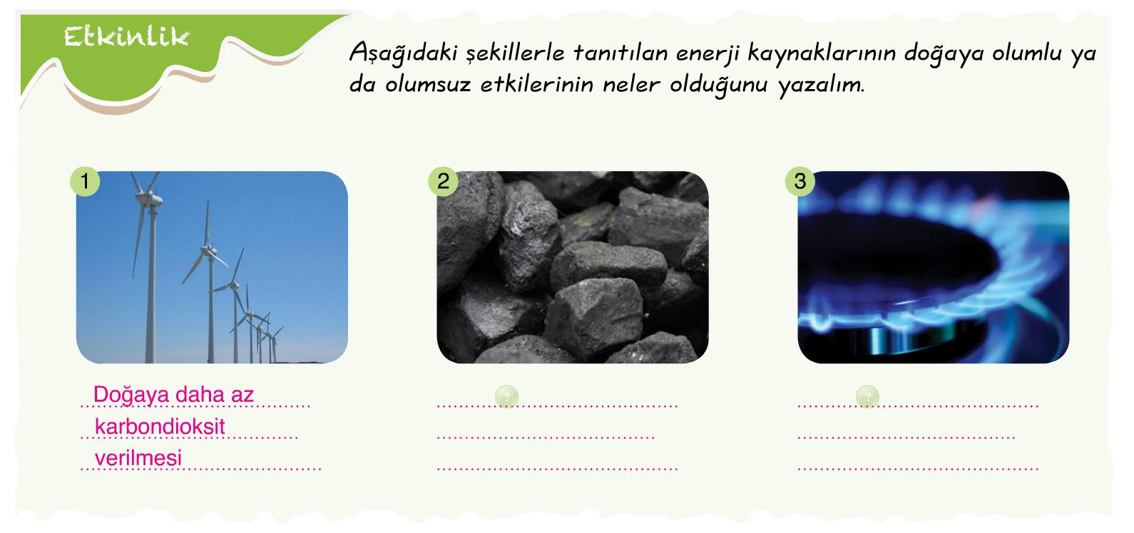

Slide 31
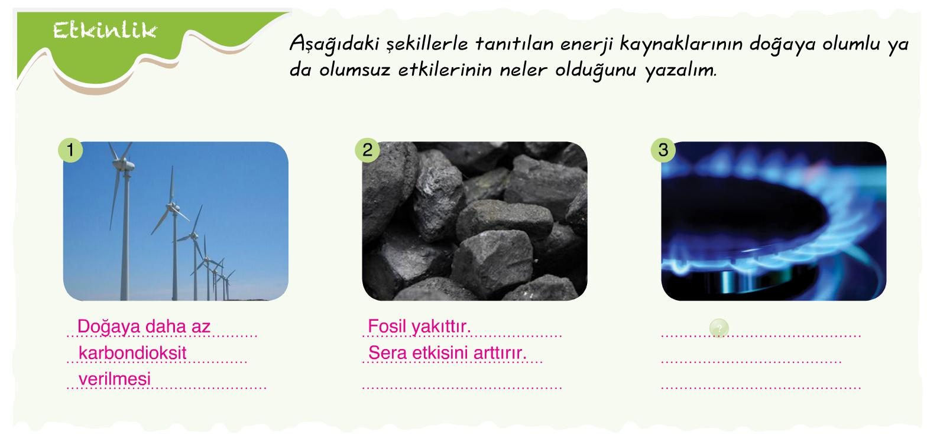

Slide 32
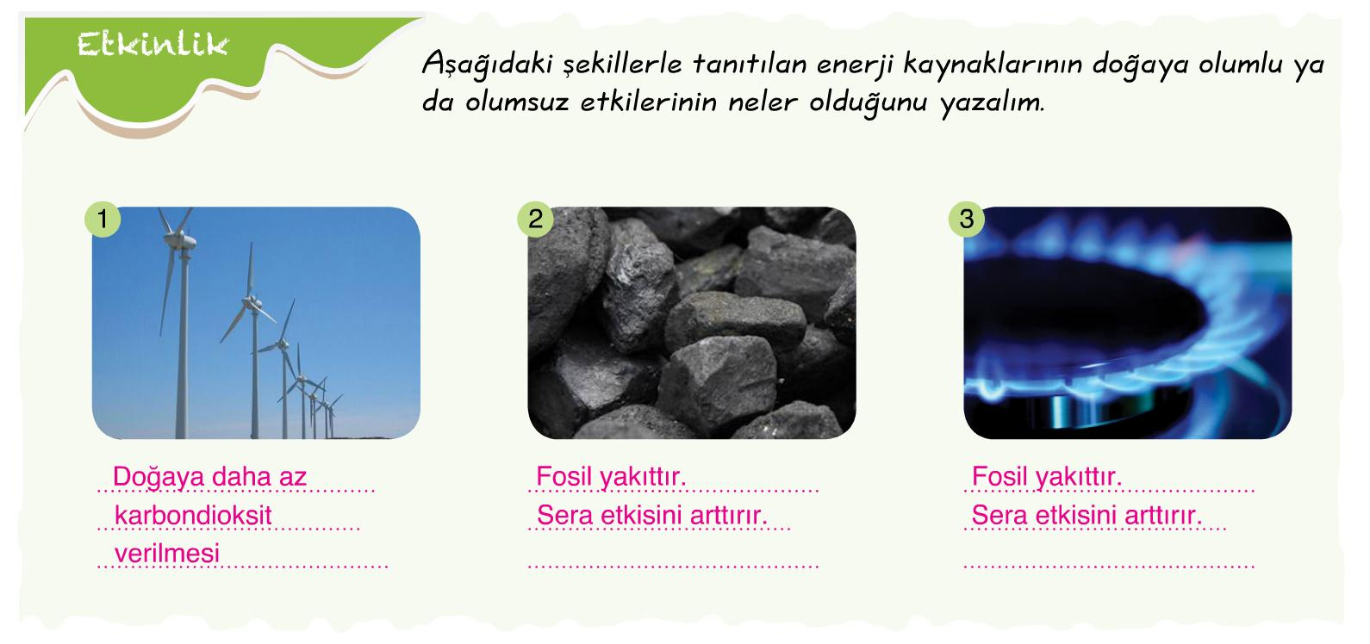

Slide 33
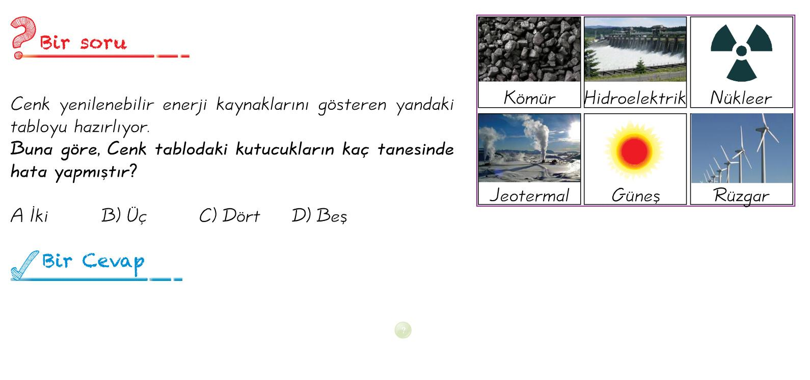

Slide 34
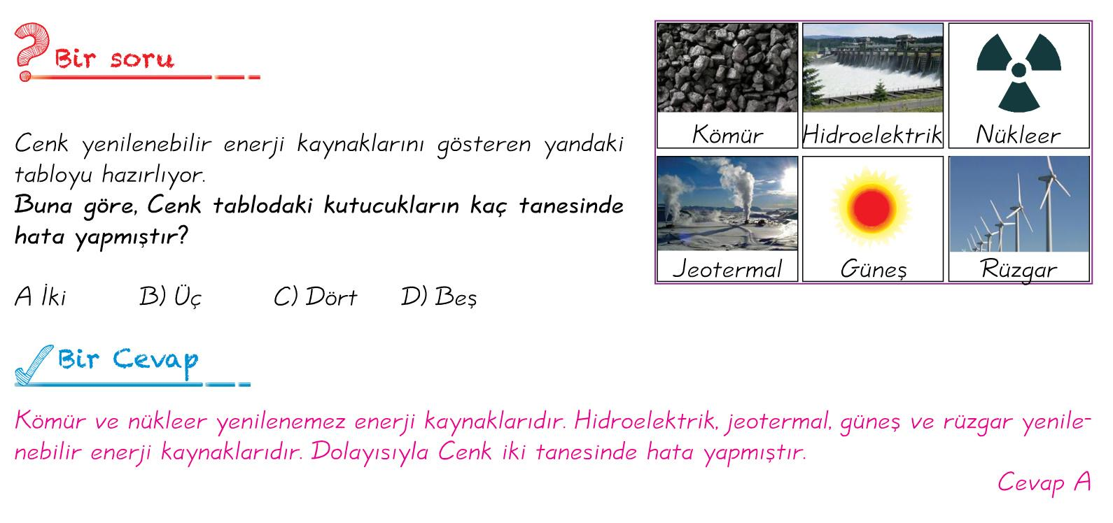

Slide 35
DEĞERLENDİRME SORULARI

Slide 36
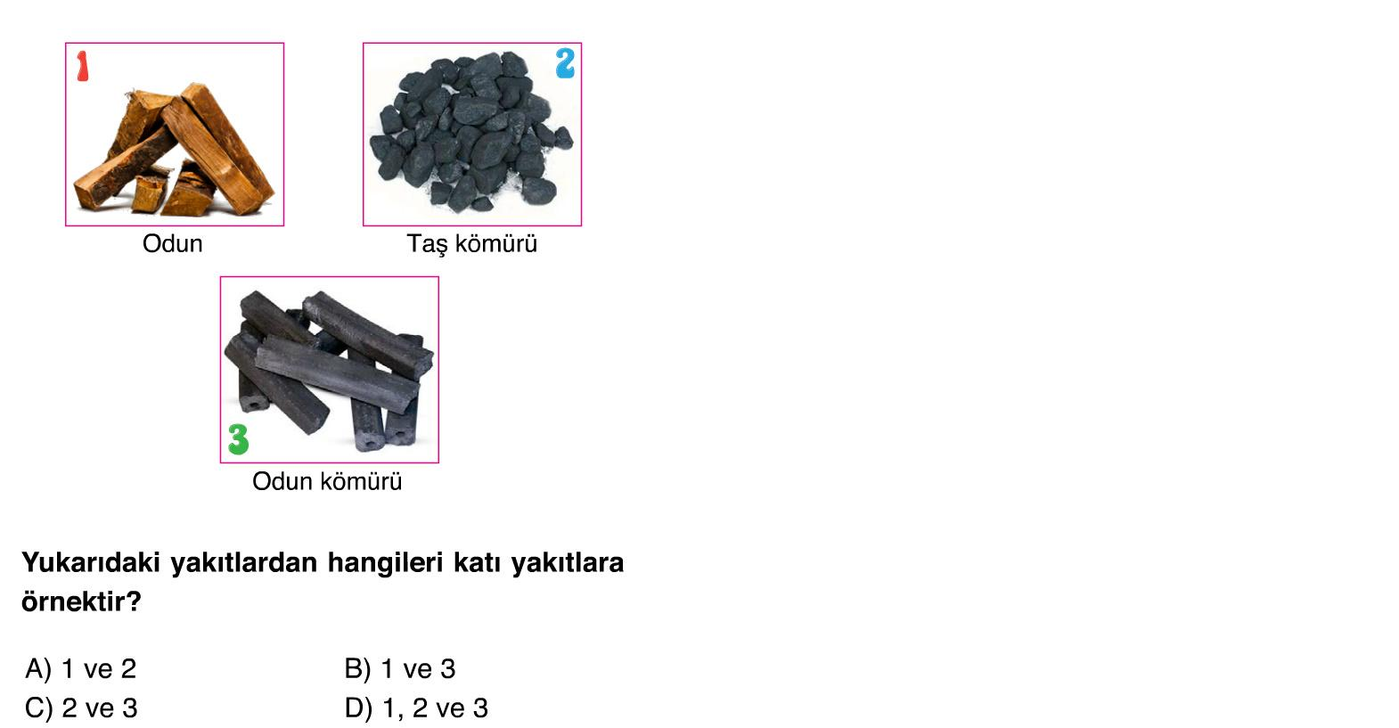

Slide 37
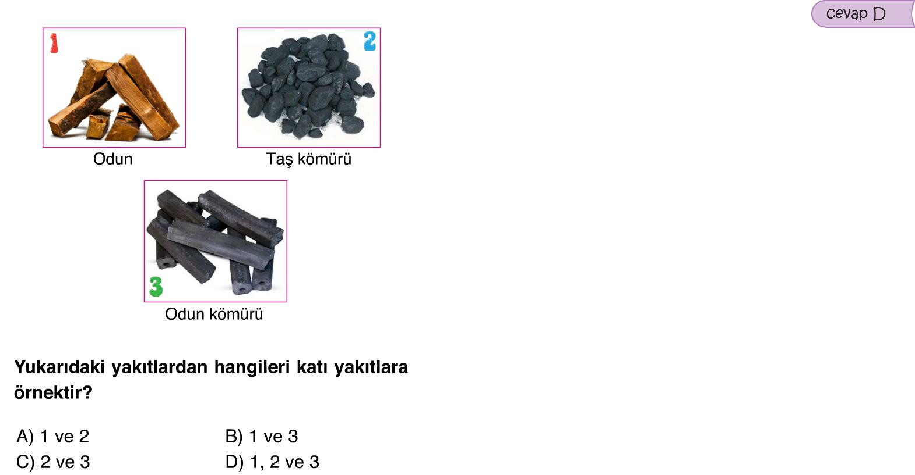

Slide 38
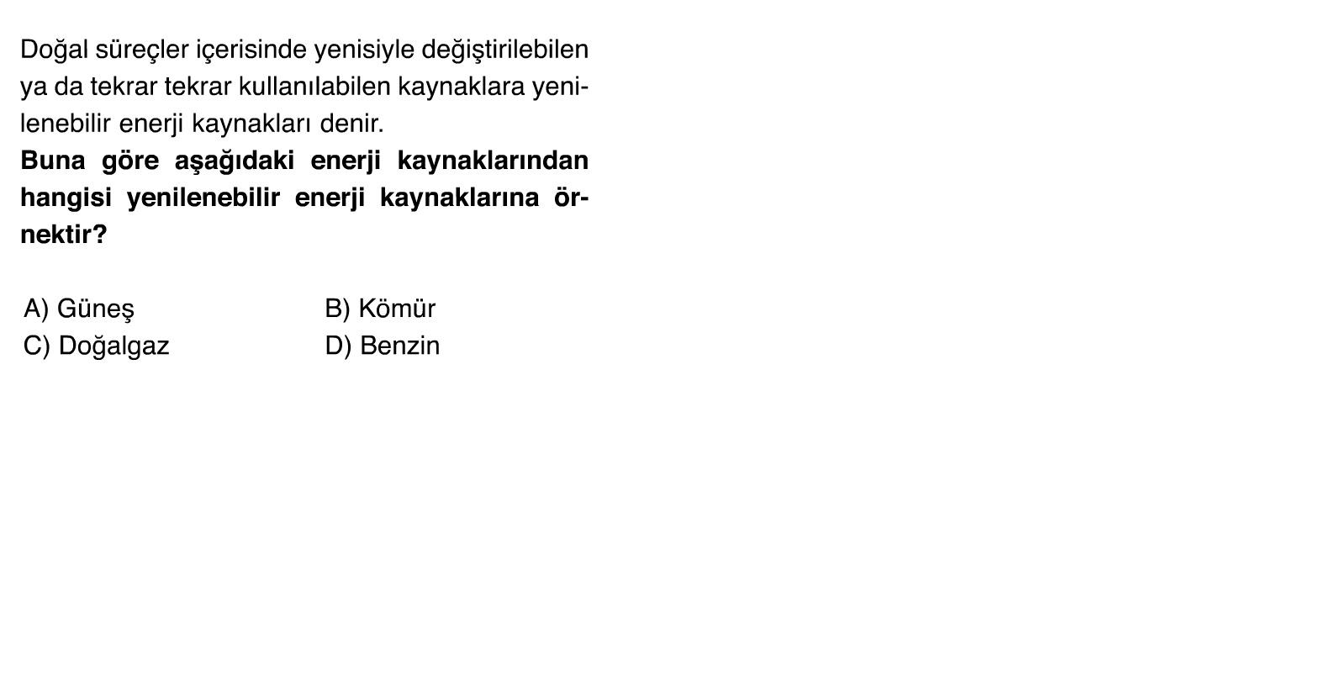

Slide 39
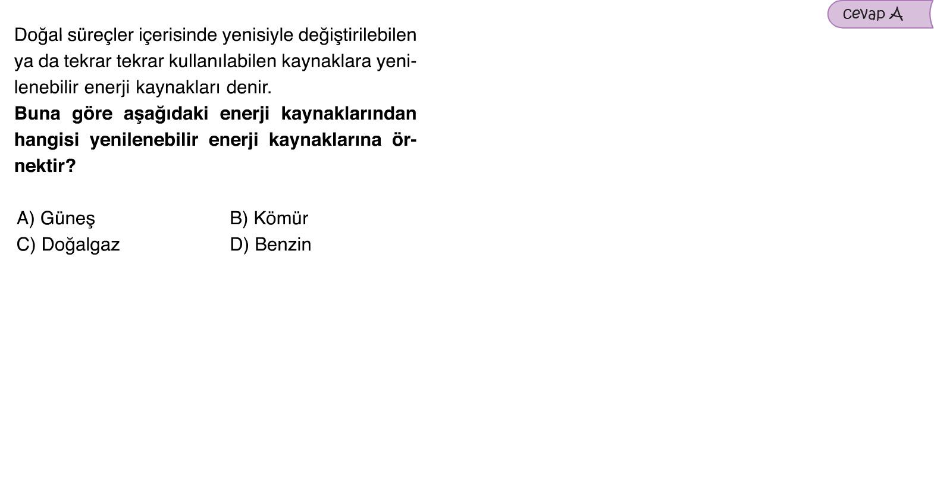

Slide 40
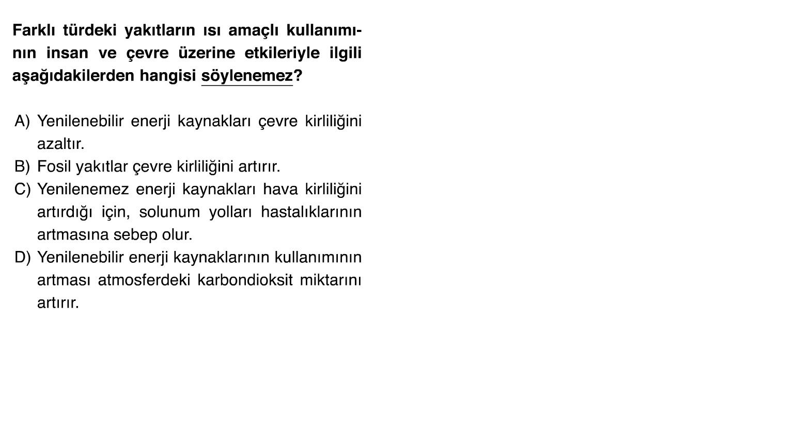

Slide 41
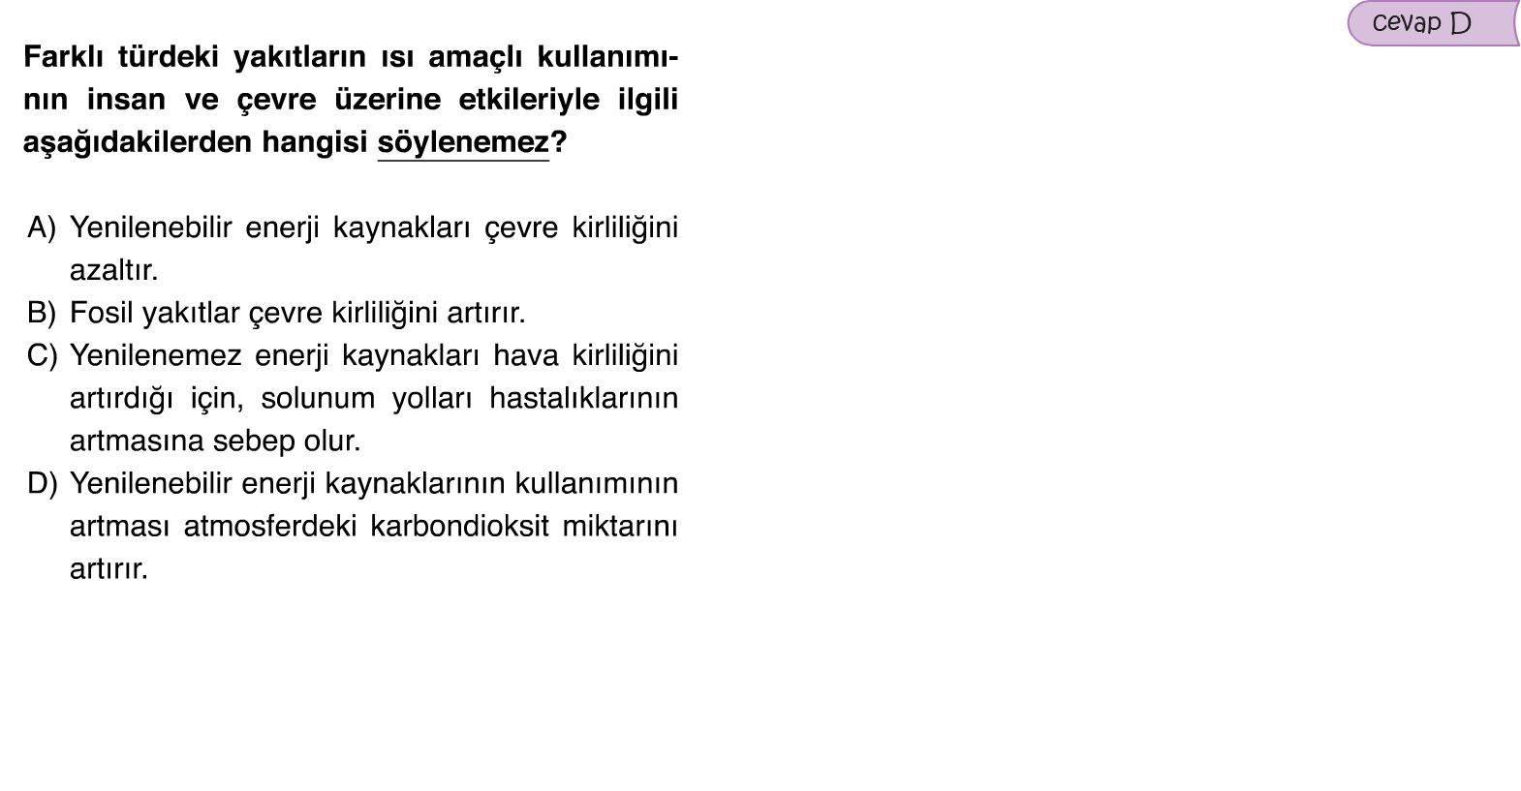

Slide 42
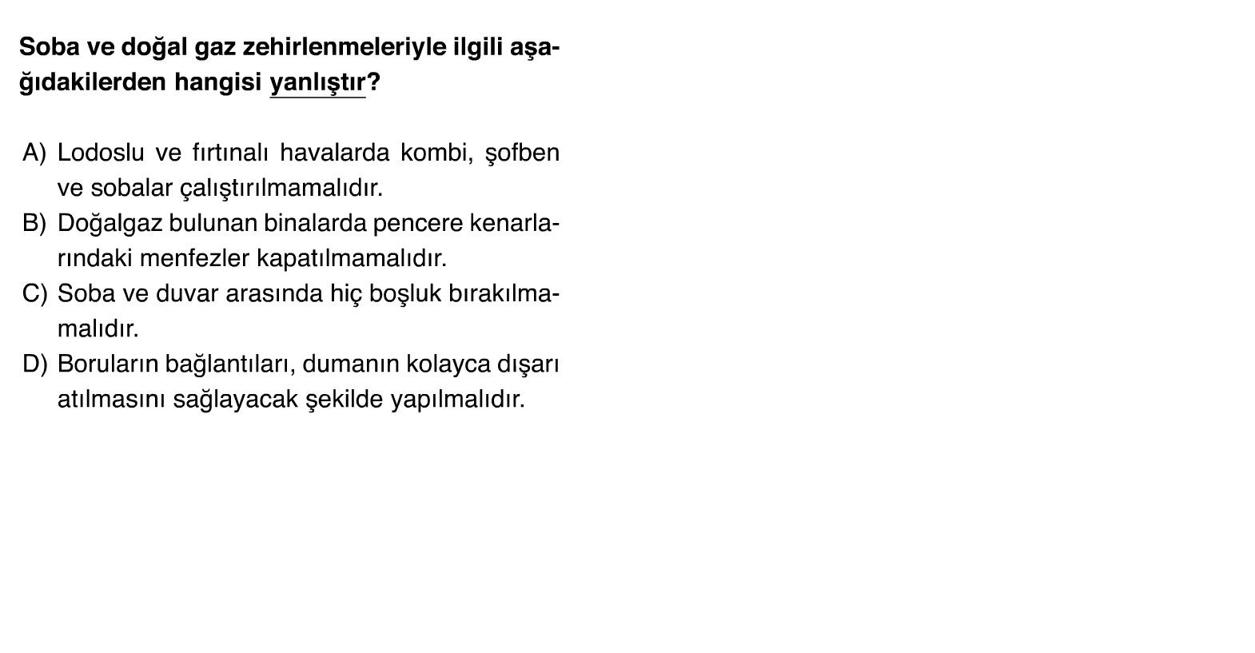

Slide 43
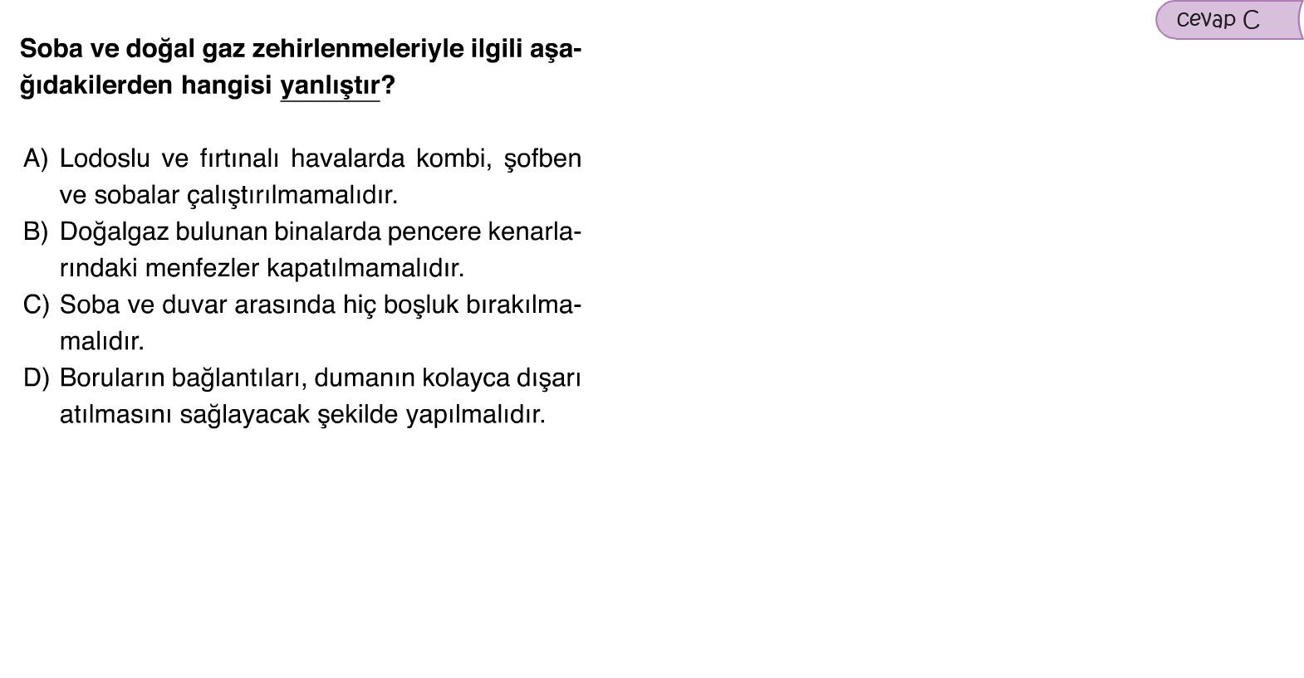

Slide 44
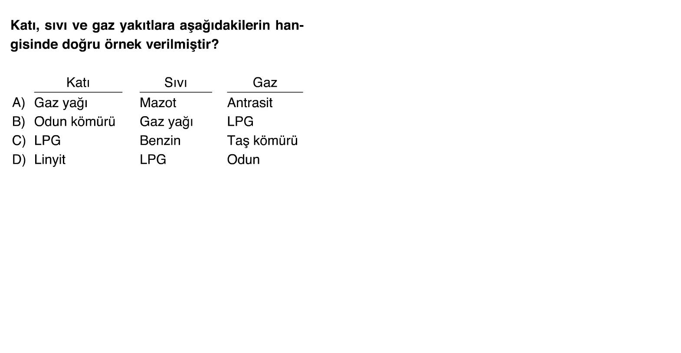

Slide 45
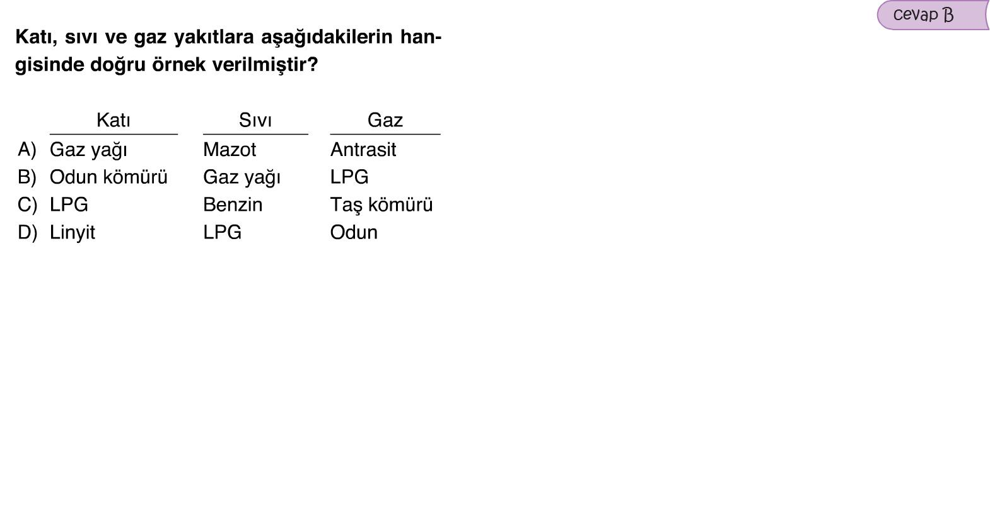

Slide 46
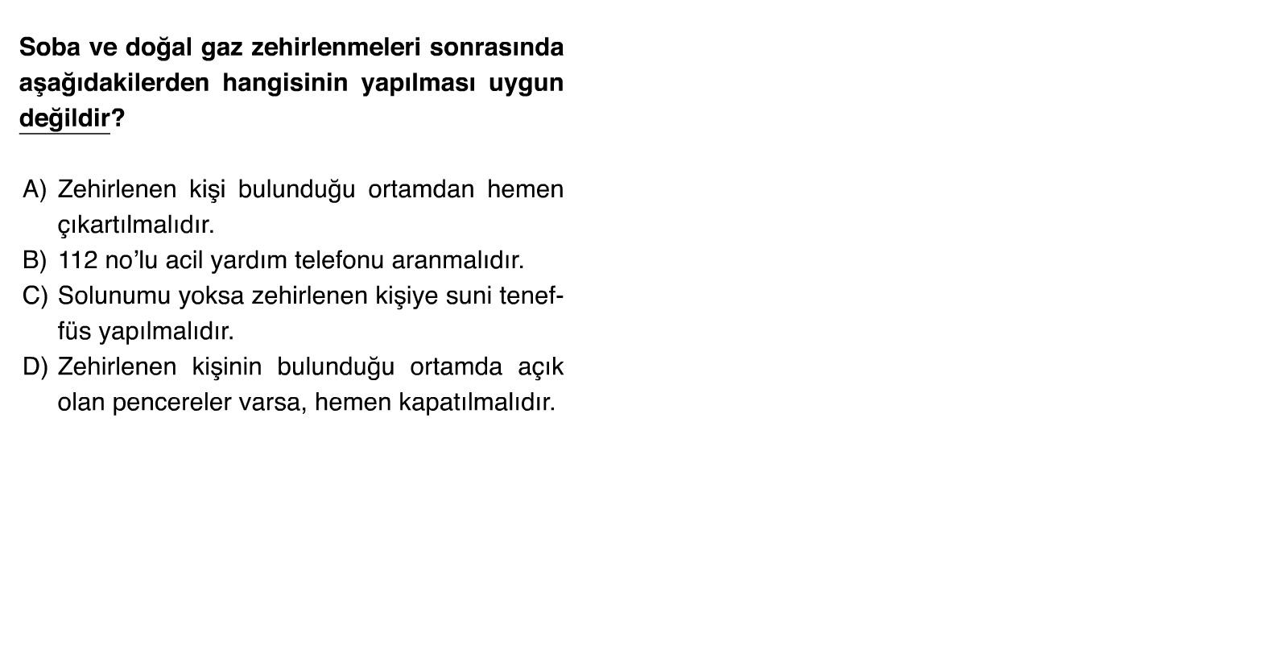

Slide 47
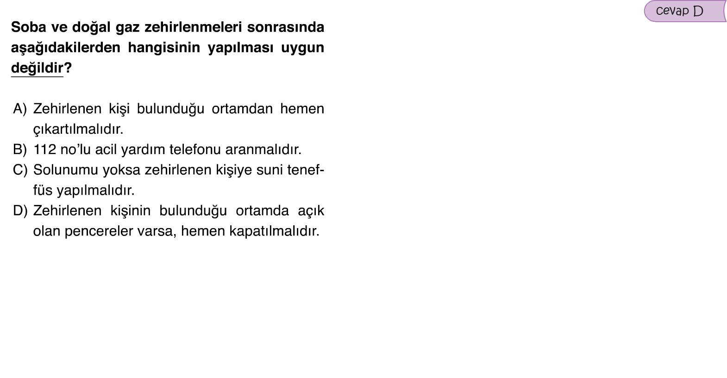

Slide 48
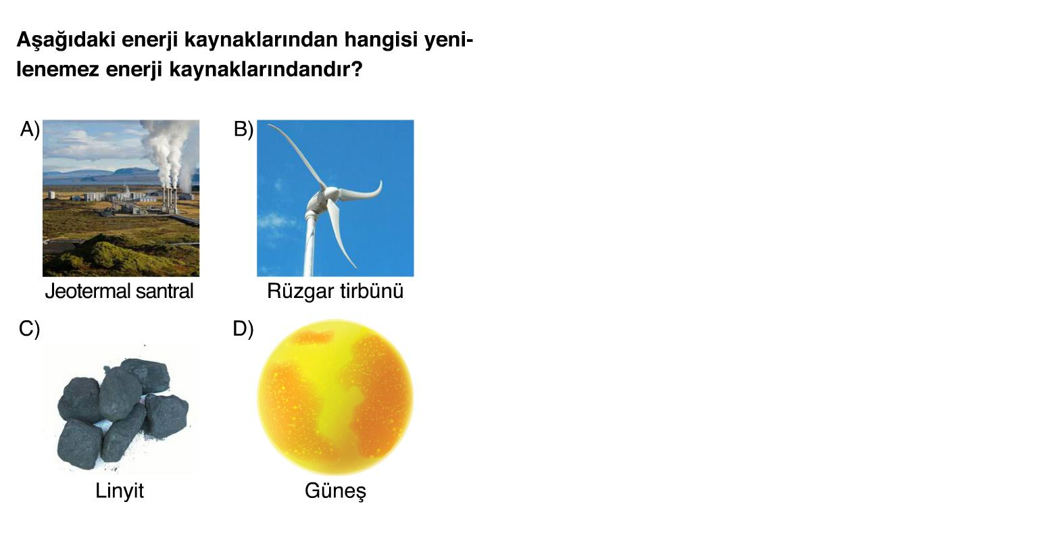

Slide 49
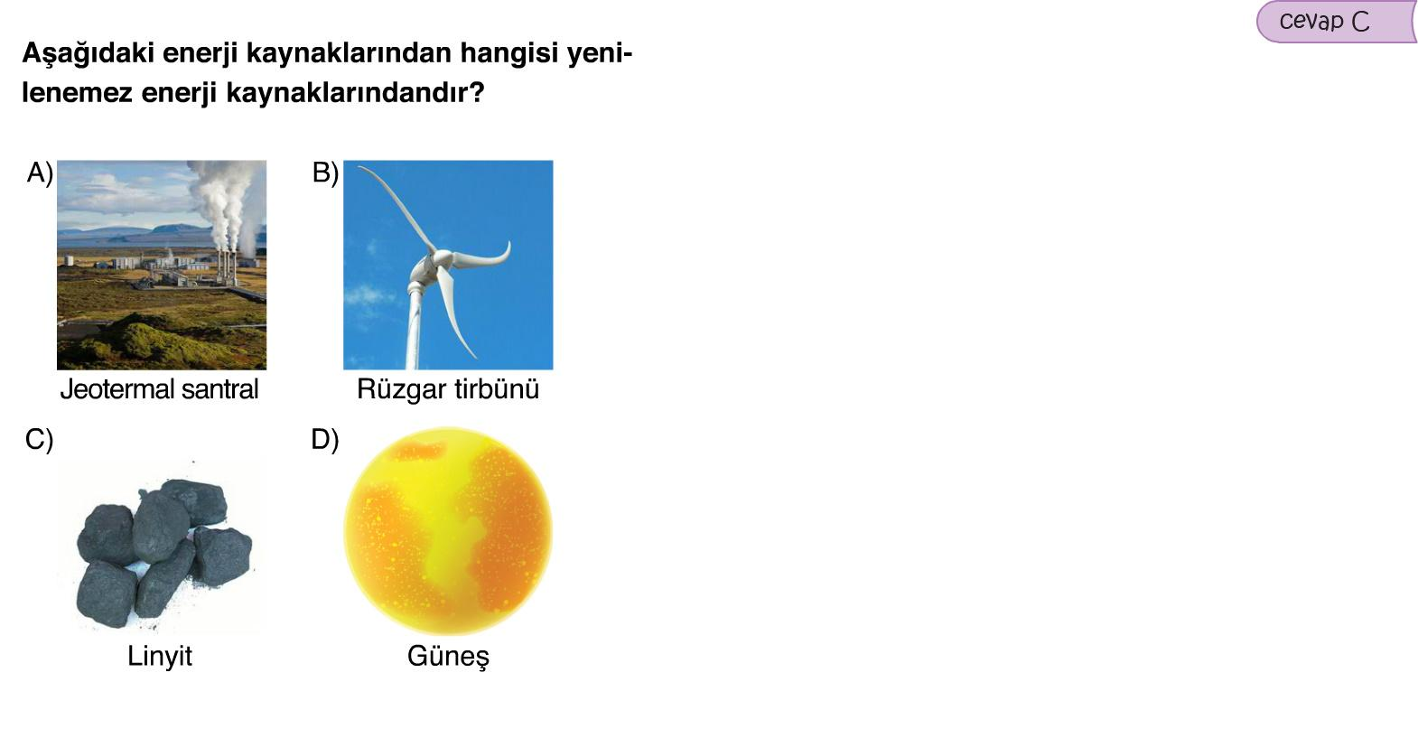

Slide 50
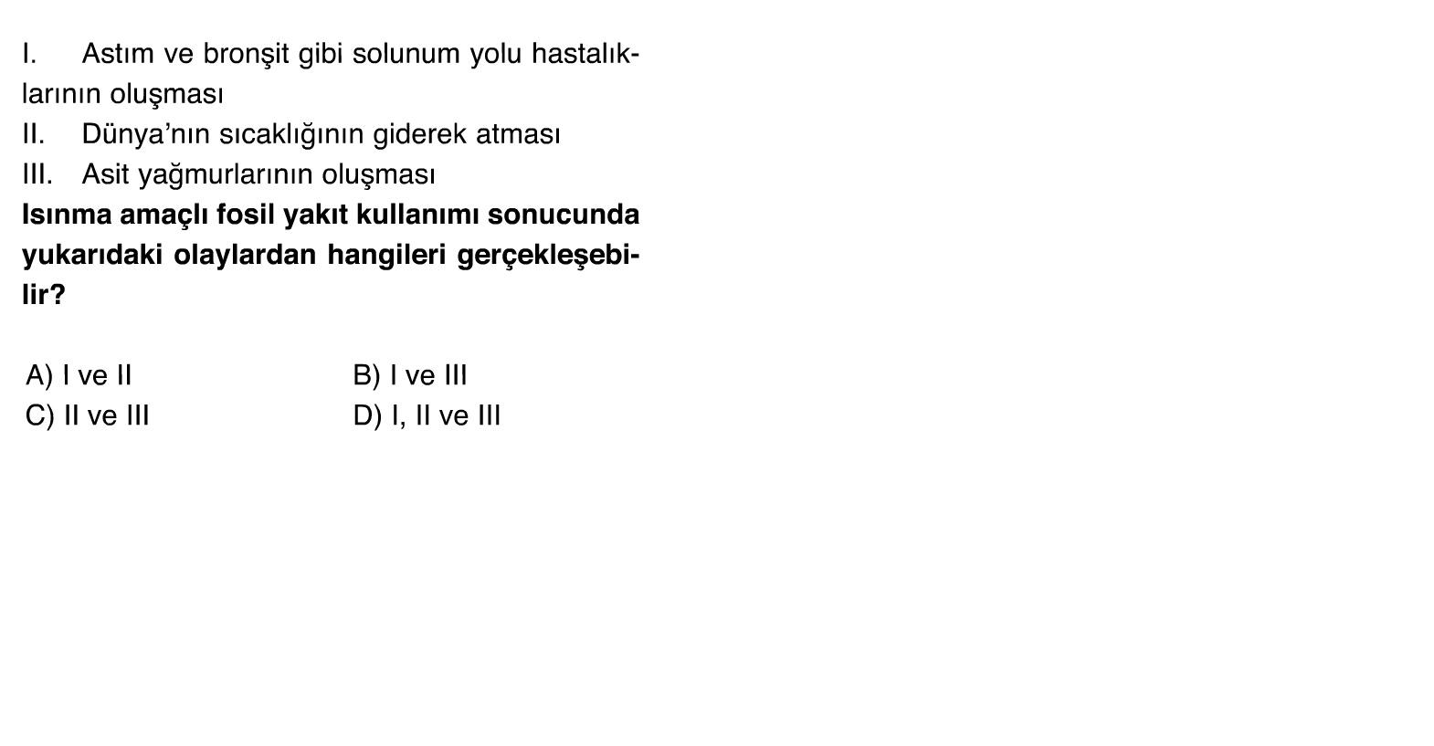

Slide 51
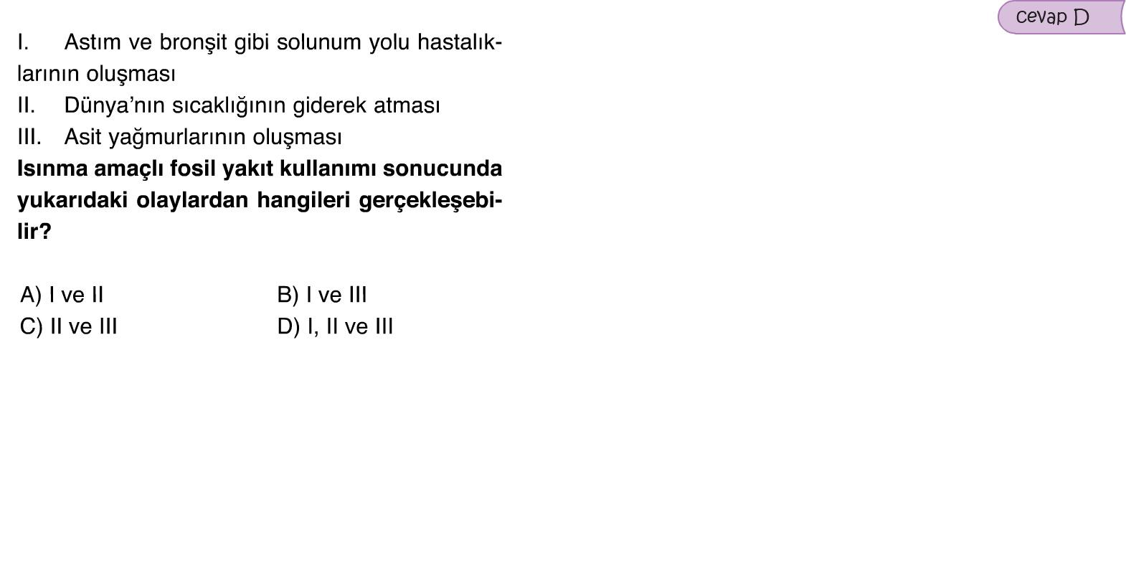

Slide 52
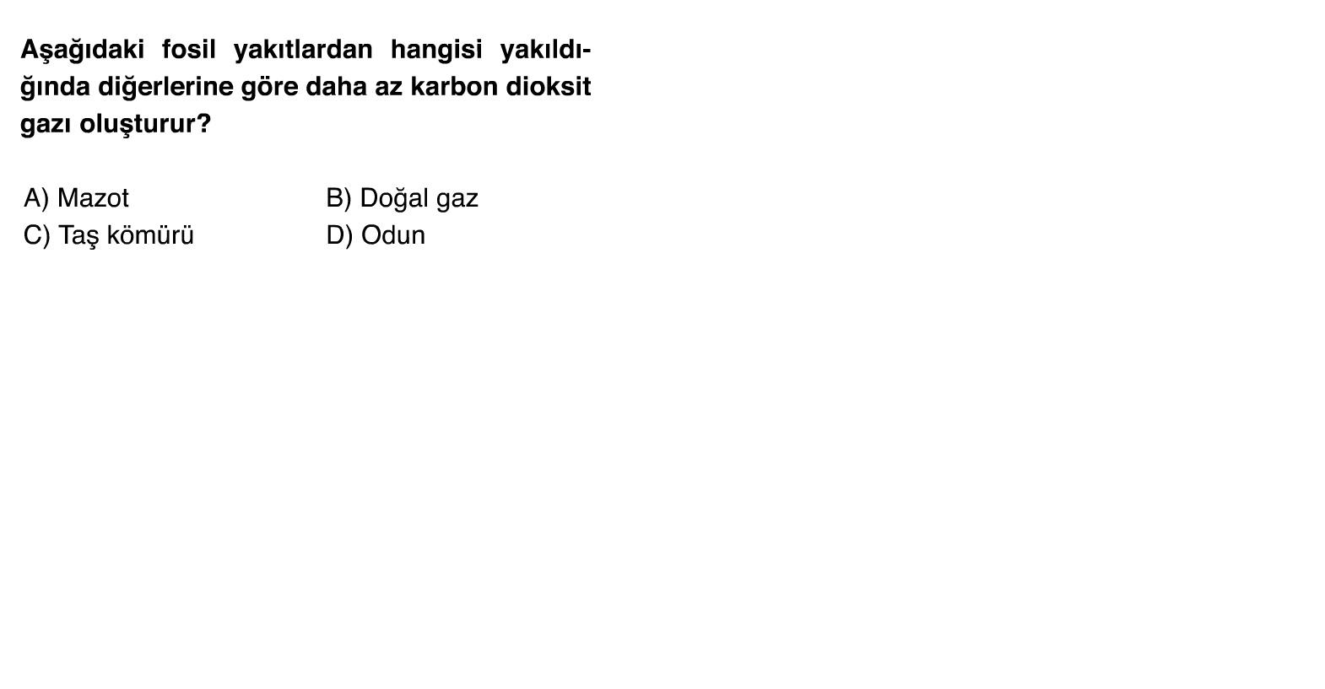

Slide 53
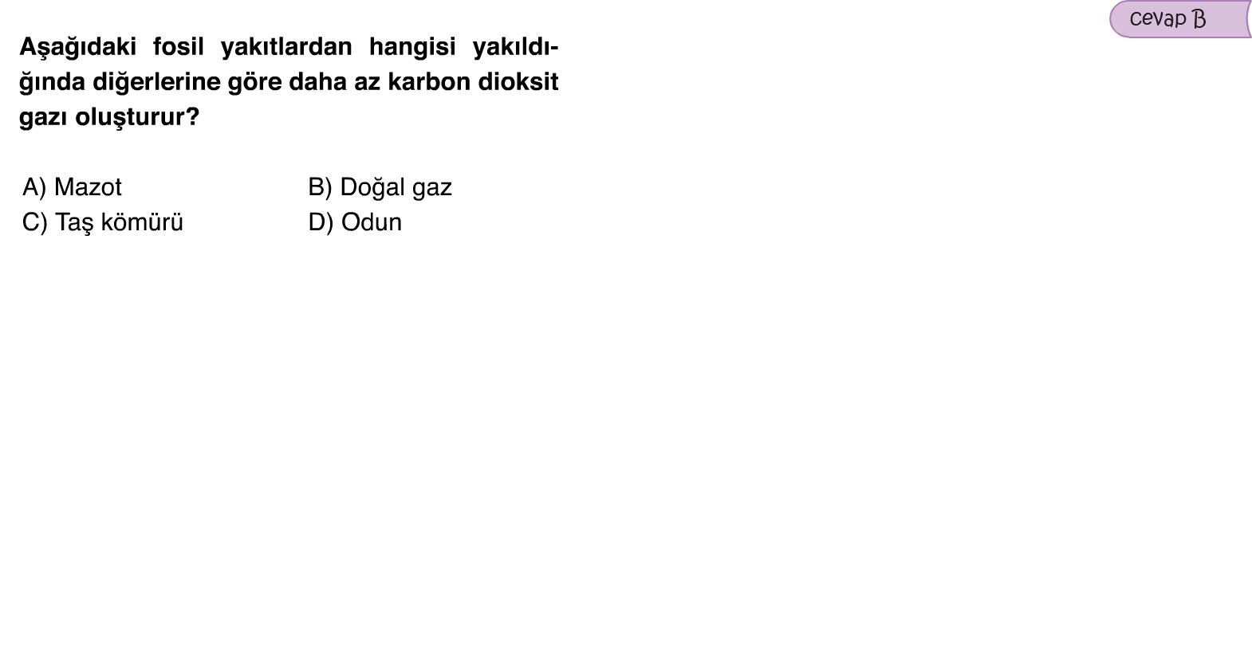

Slide 54
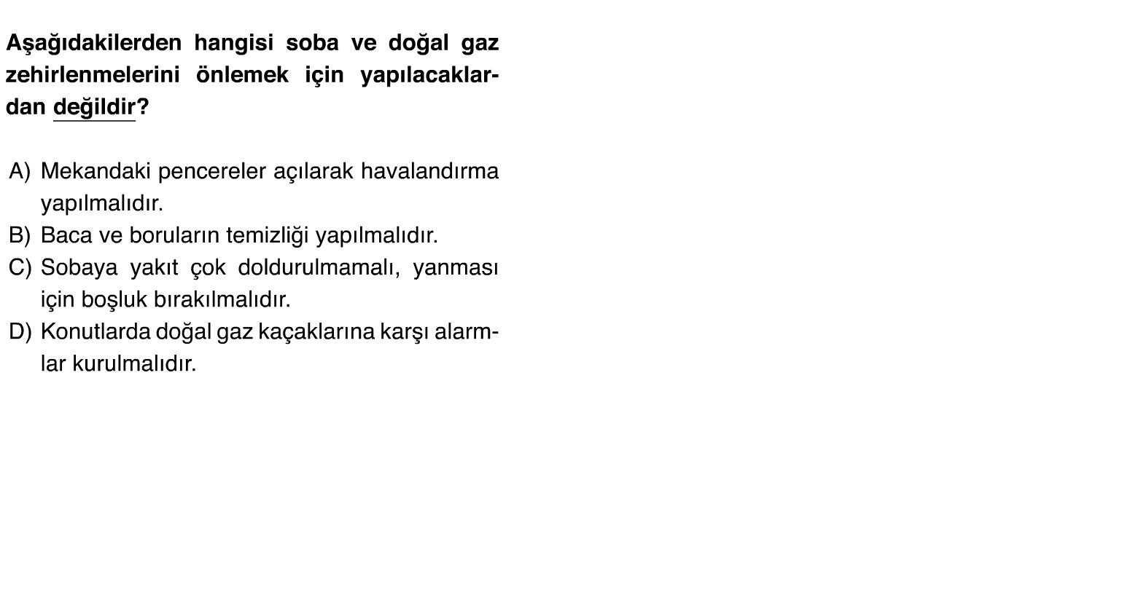

Slide 55
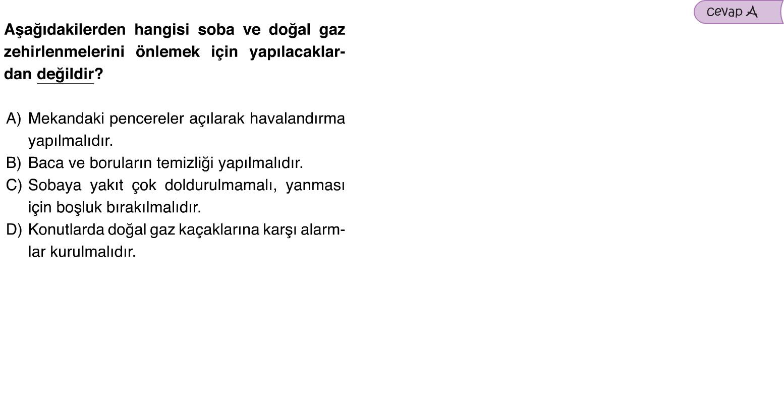

Slide 56
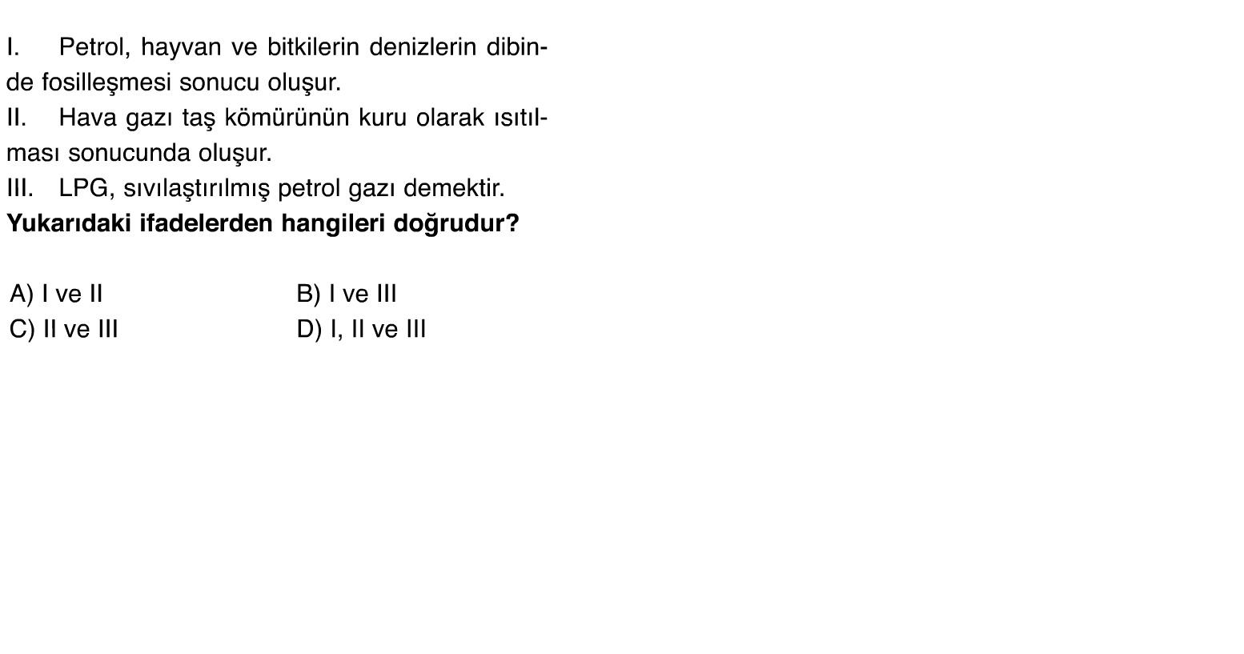

Slide 57
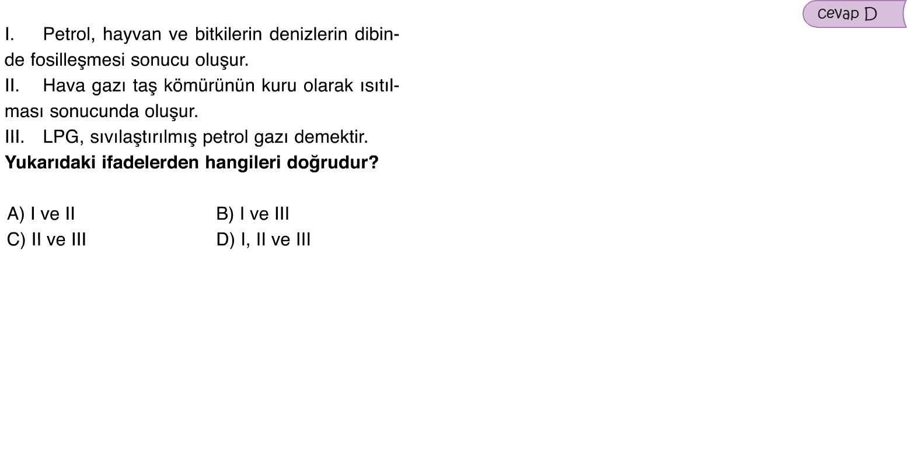

Slide 58


Slide 59


Slide 60


Slide 61


Slide 62


Slide 63


